Slide 1
石油工程学院宿舍卫生
检查结果
2024.05.09

Slide 2
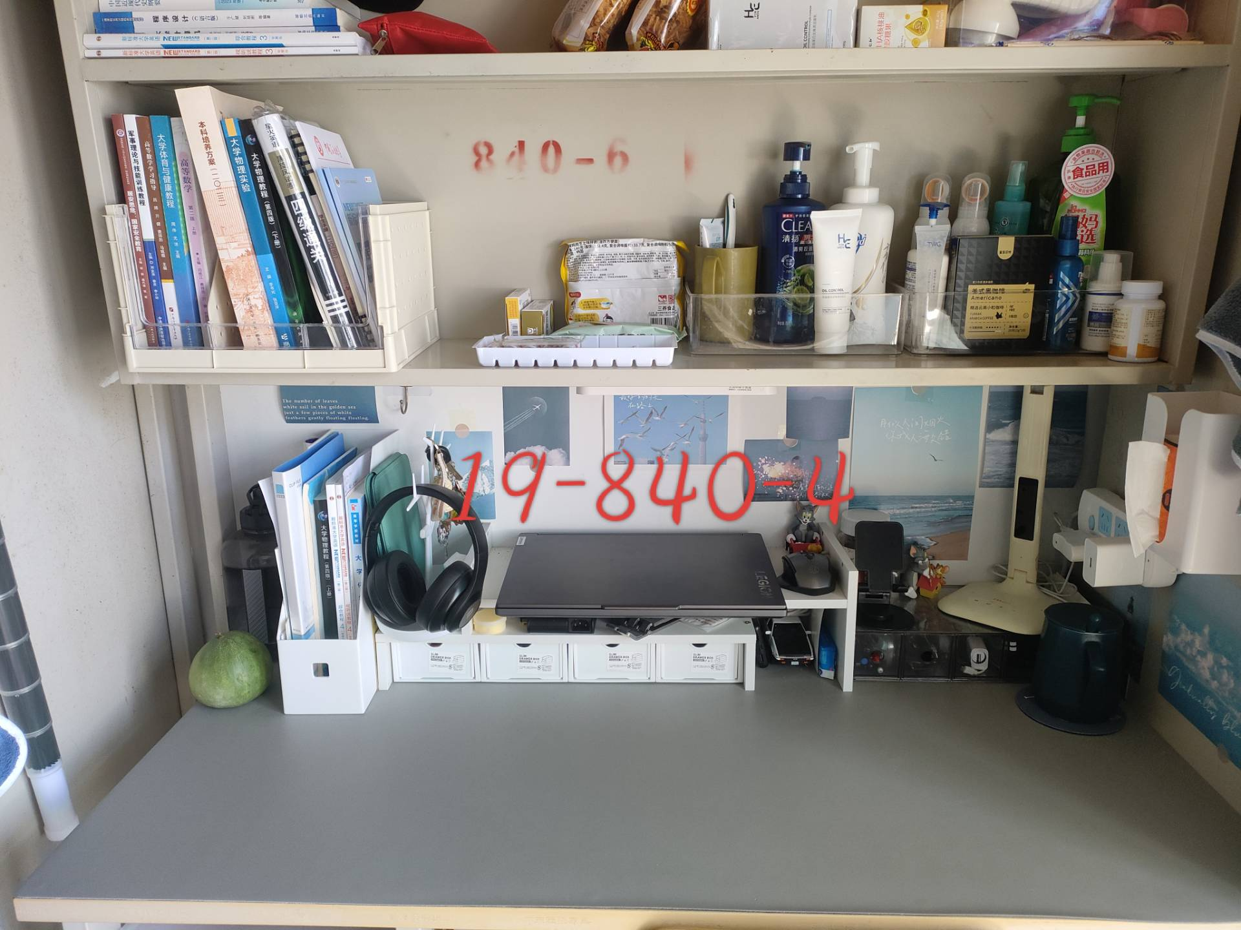
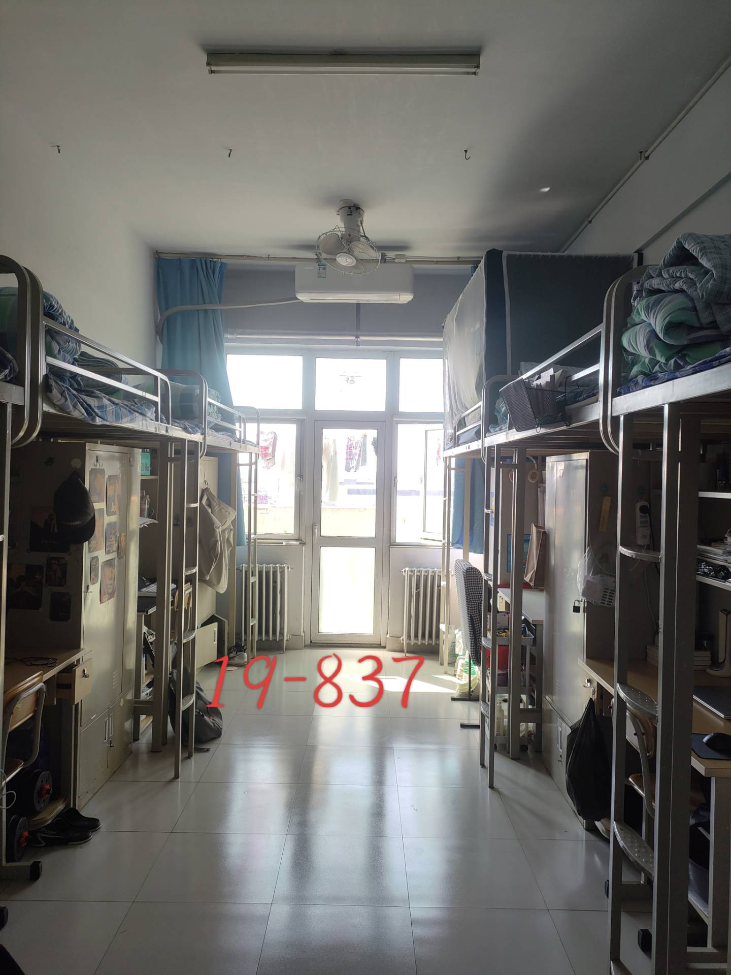
2023级优秀宿舍
19-840-4（2023级男生宿舍）
19-837（2023级男生宿舍）

Slide 3
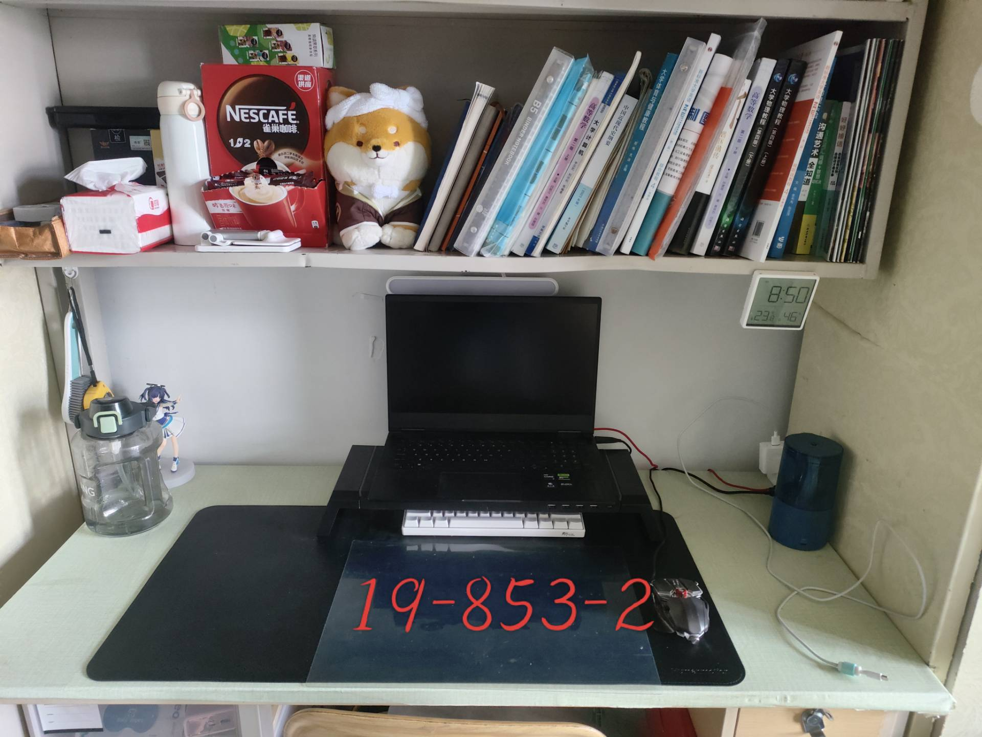
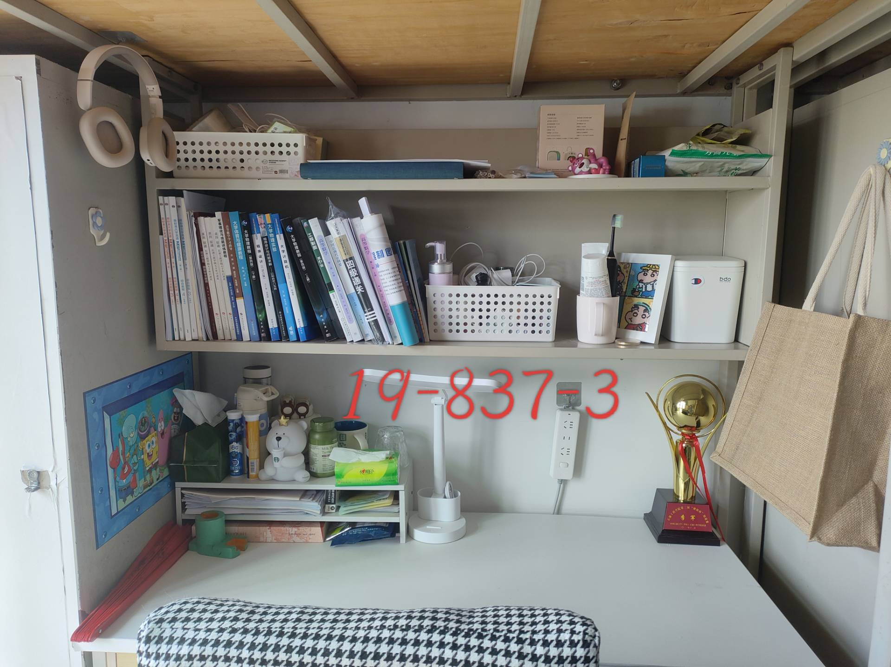
2023级优秀宿舍
19-853-2（2023级男生宿舍）
19-837-3（2023级男生宿舍
向优秀的个人学习！！！

Slide 4
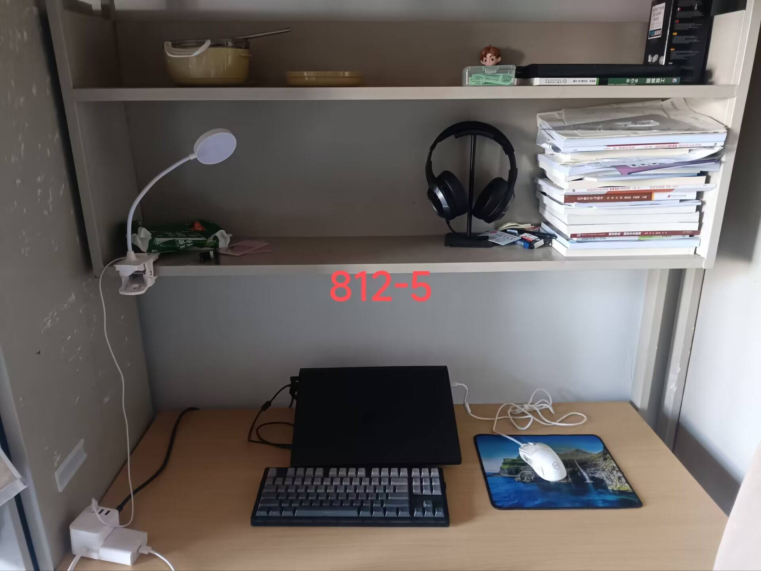
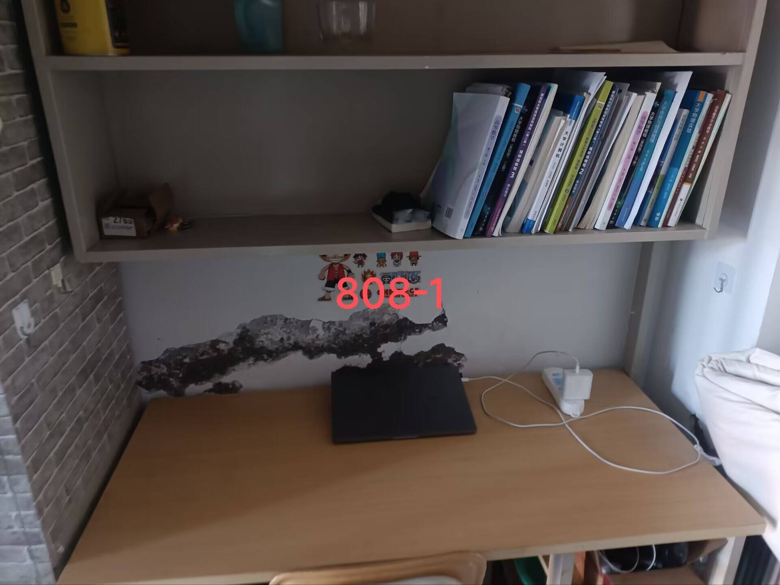
2023级优秀宿舍
19-812-5,19-808-1
（2023级男生宿舍）
优秀！继续保持！

Slide 5
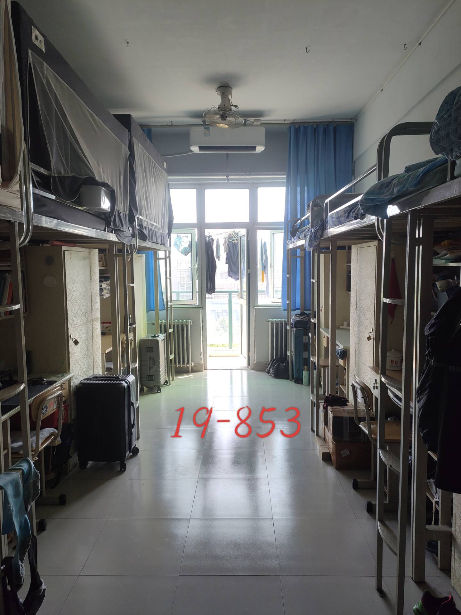
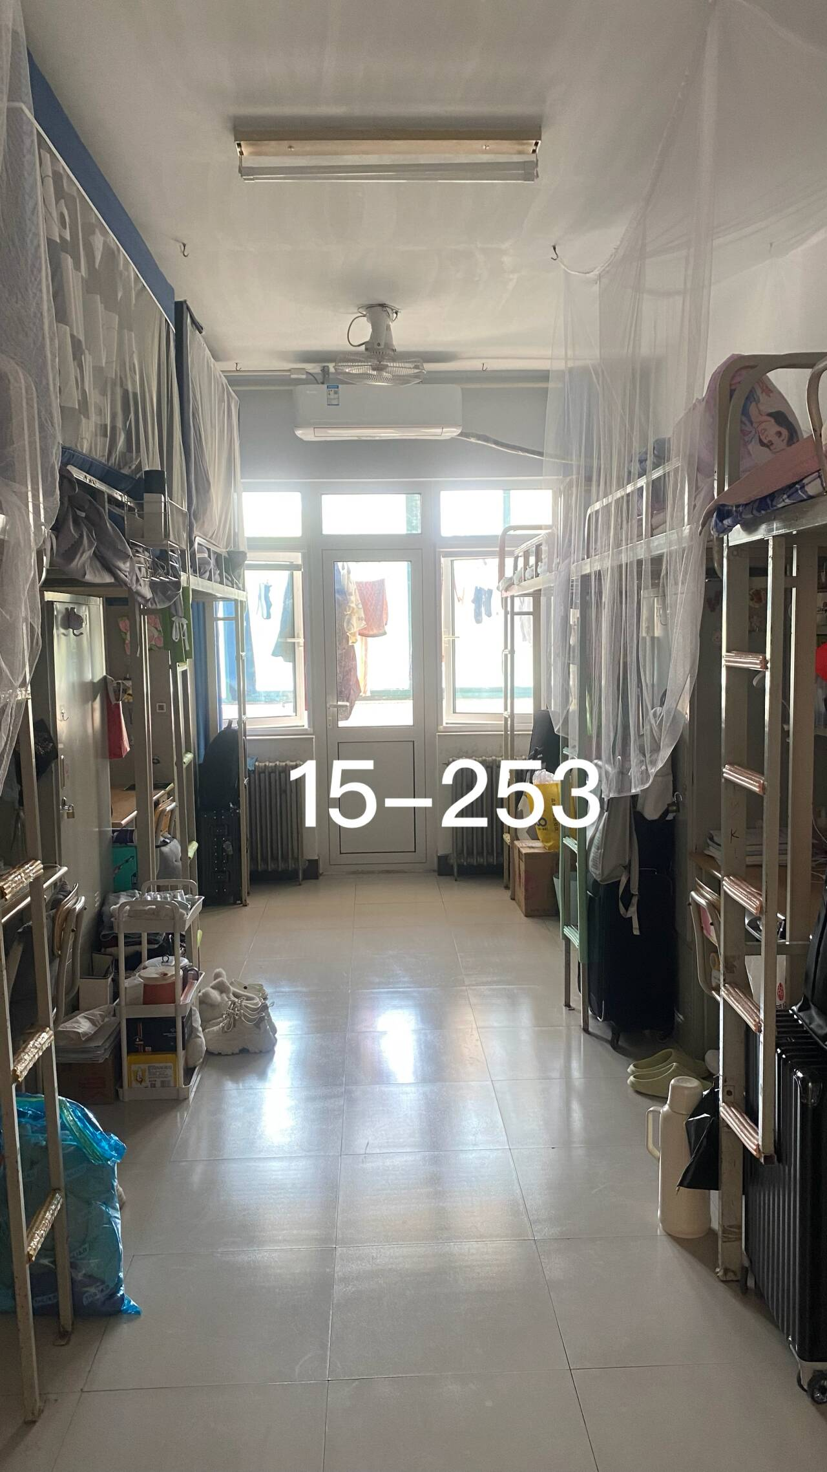
2023级优秀宿舍
19-853 15-253
（2023级男生宿舍） （2023届女生宿舍）

Slide 6
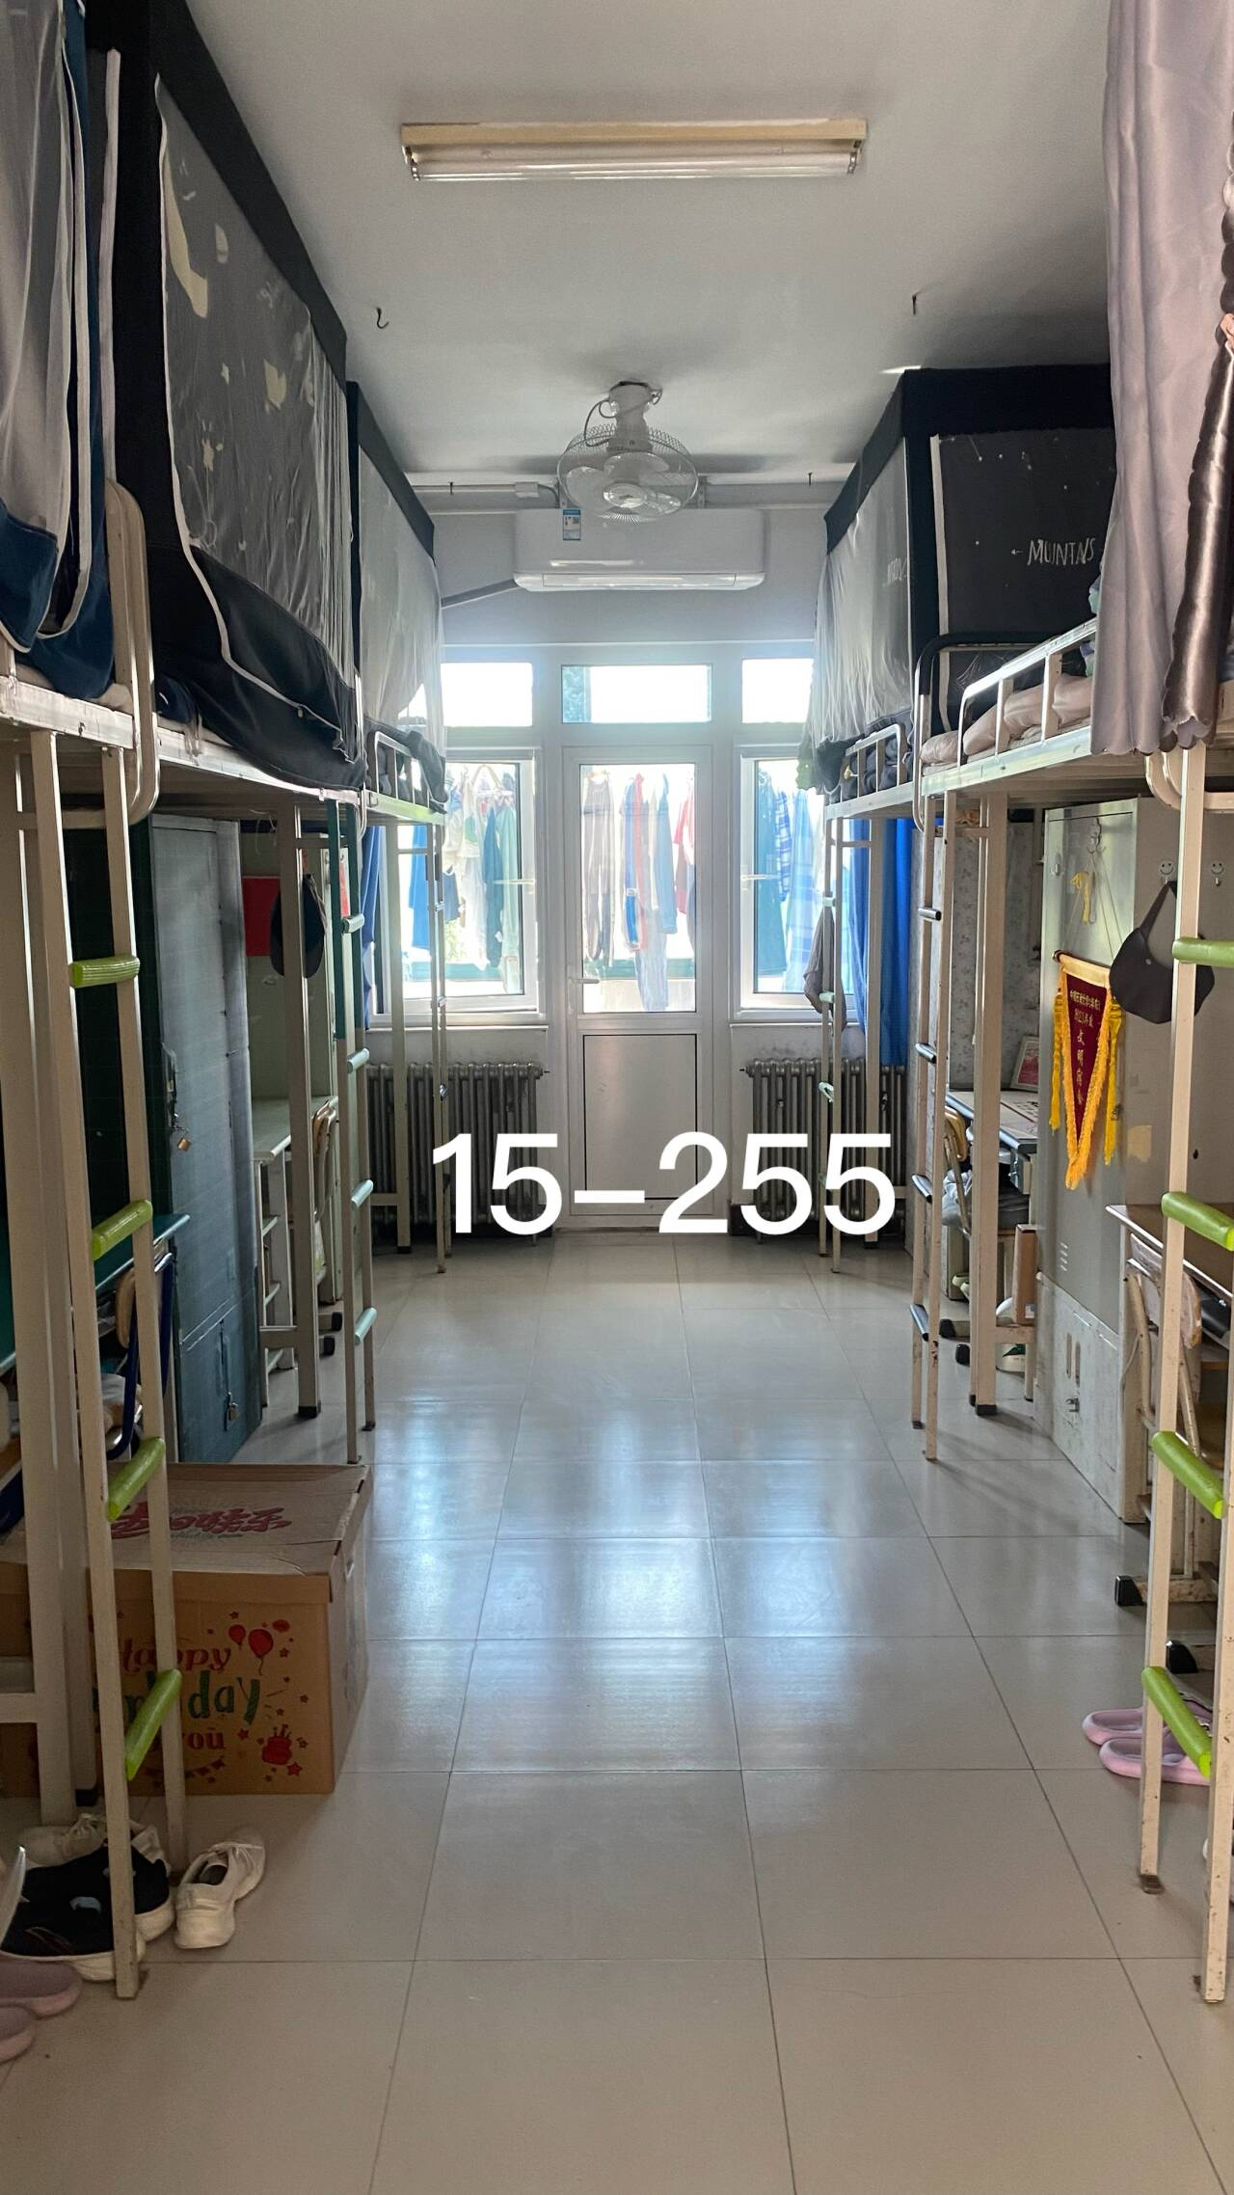
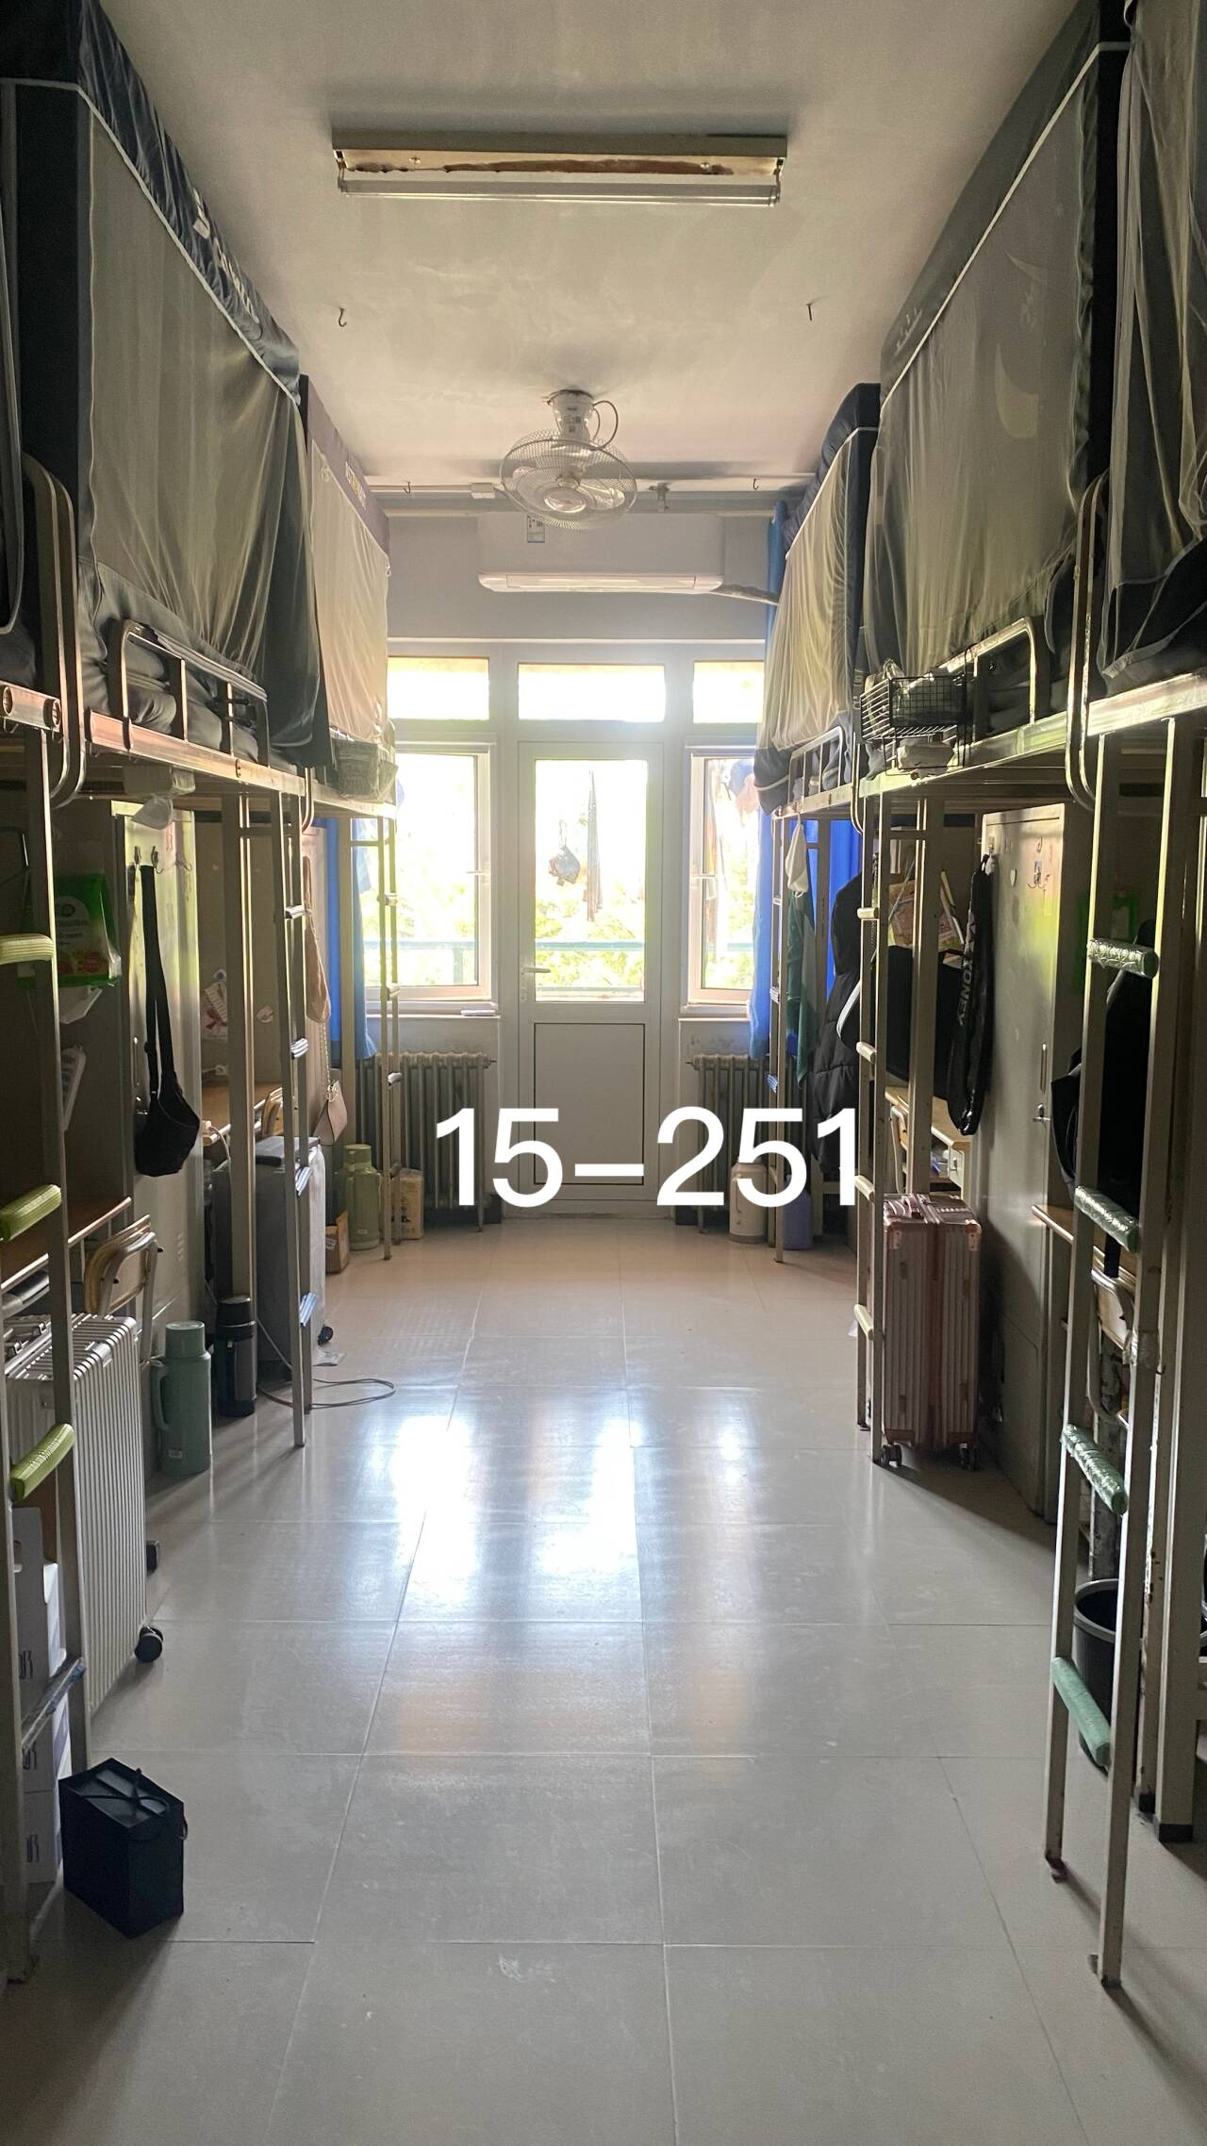
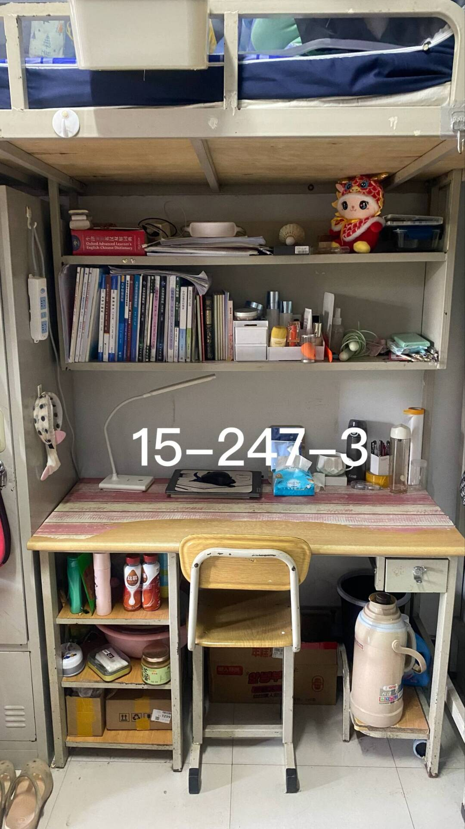
2023级优秀宿舍
15-255,15-251，15-247
（2023级女生宿舍）
优秀！继续保持！

Slide 7
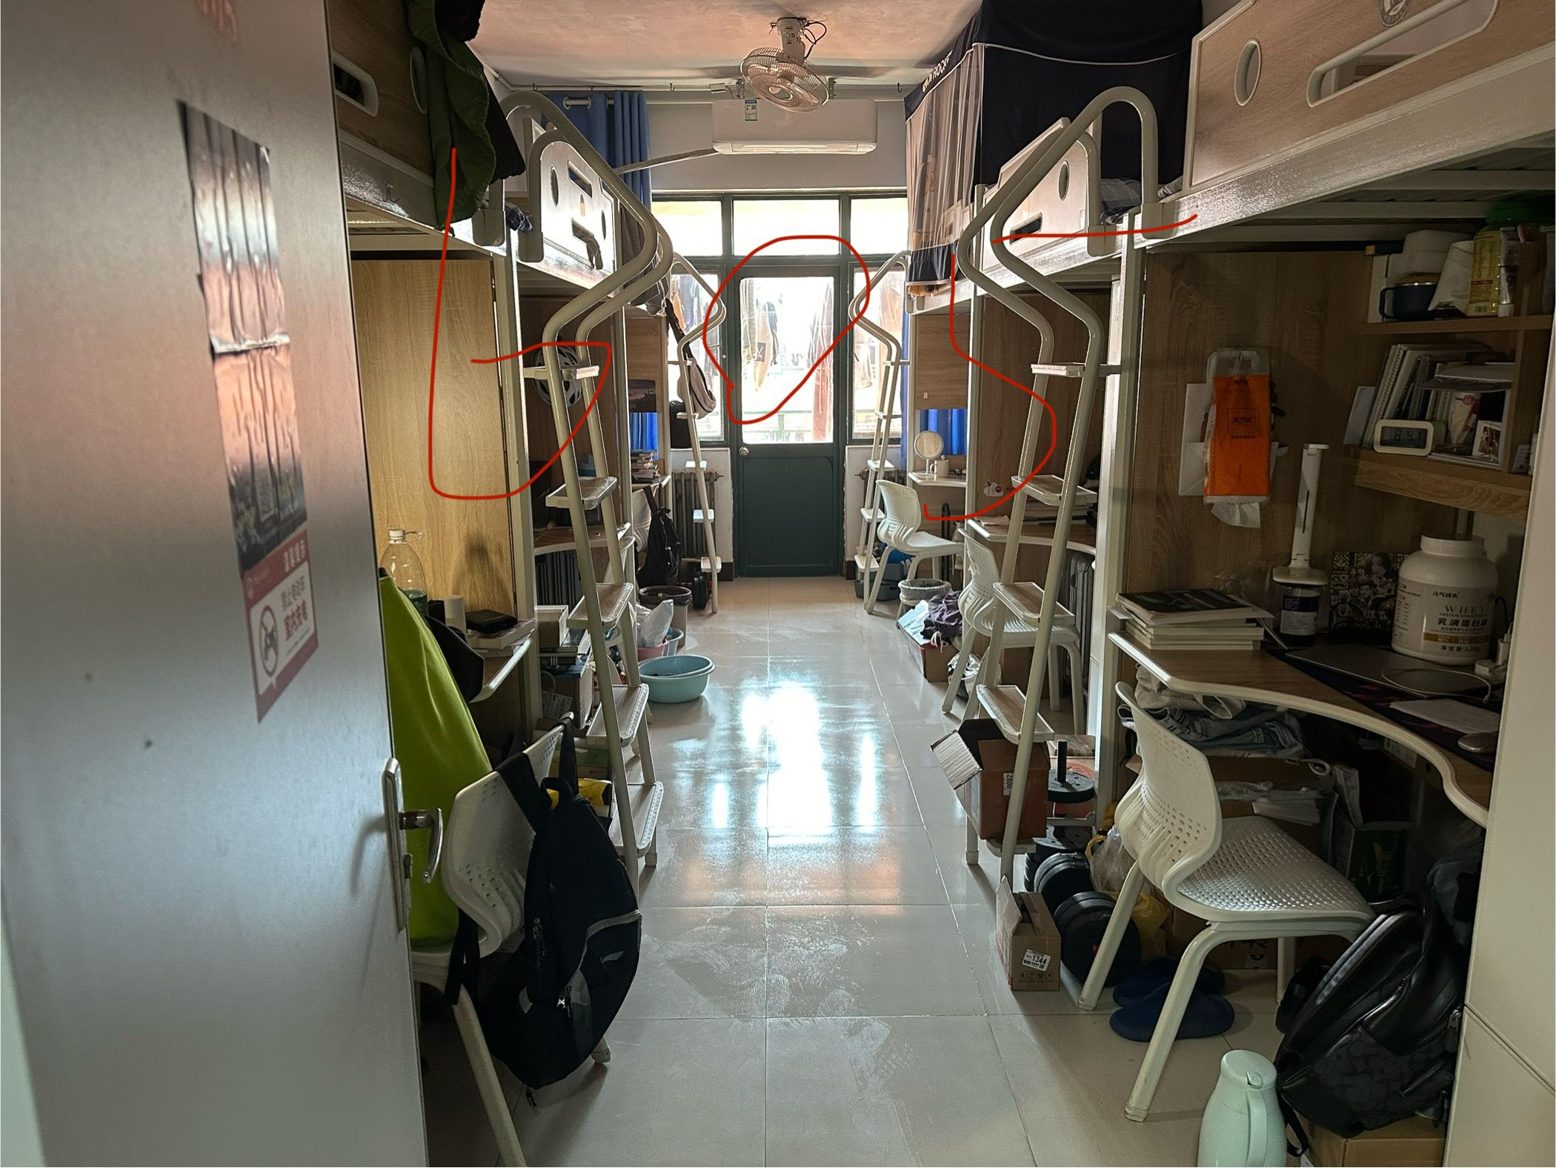
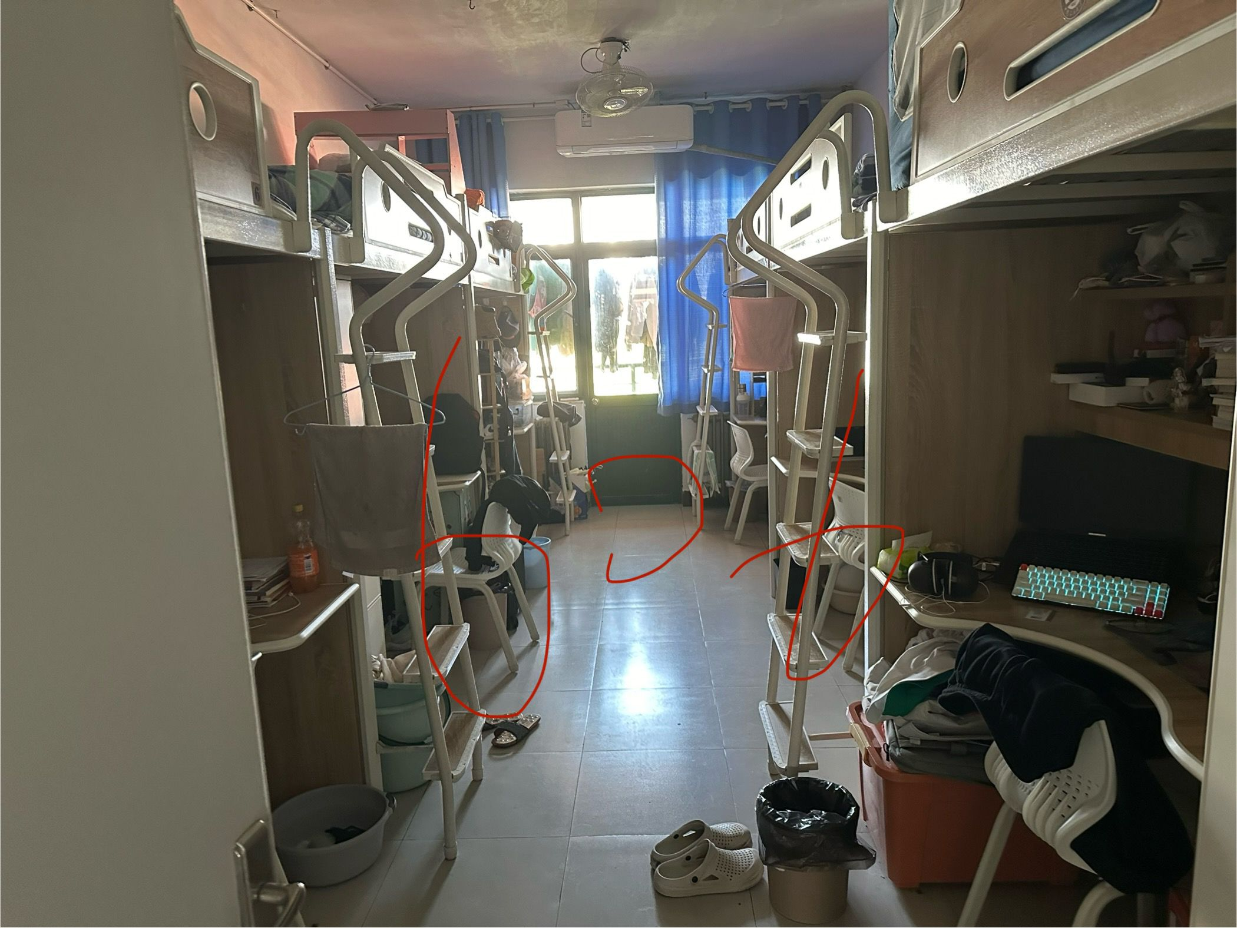
2021级优秀宿舍
12-605（2021级男生宿舍）
12-606（2021级男生宿舍）

Slide 8
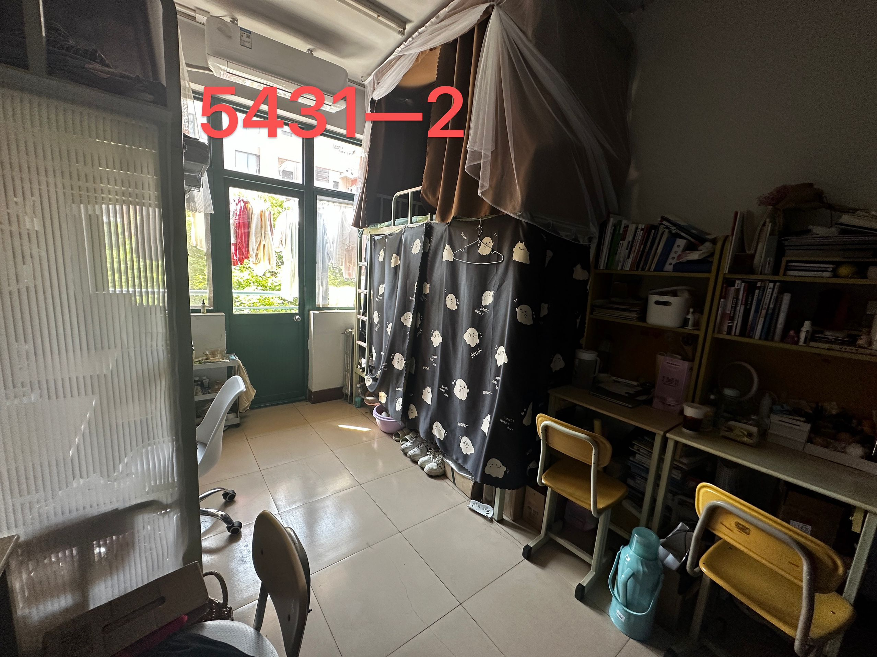
2022级优秀宿舍
5431-1（2022级女生宿舍）

Slide 9
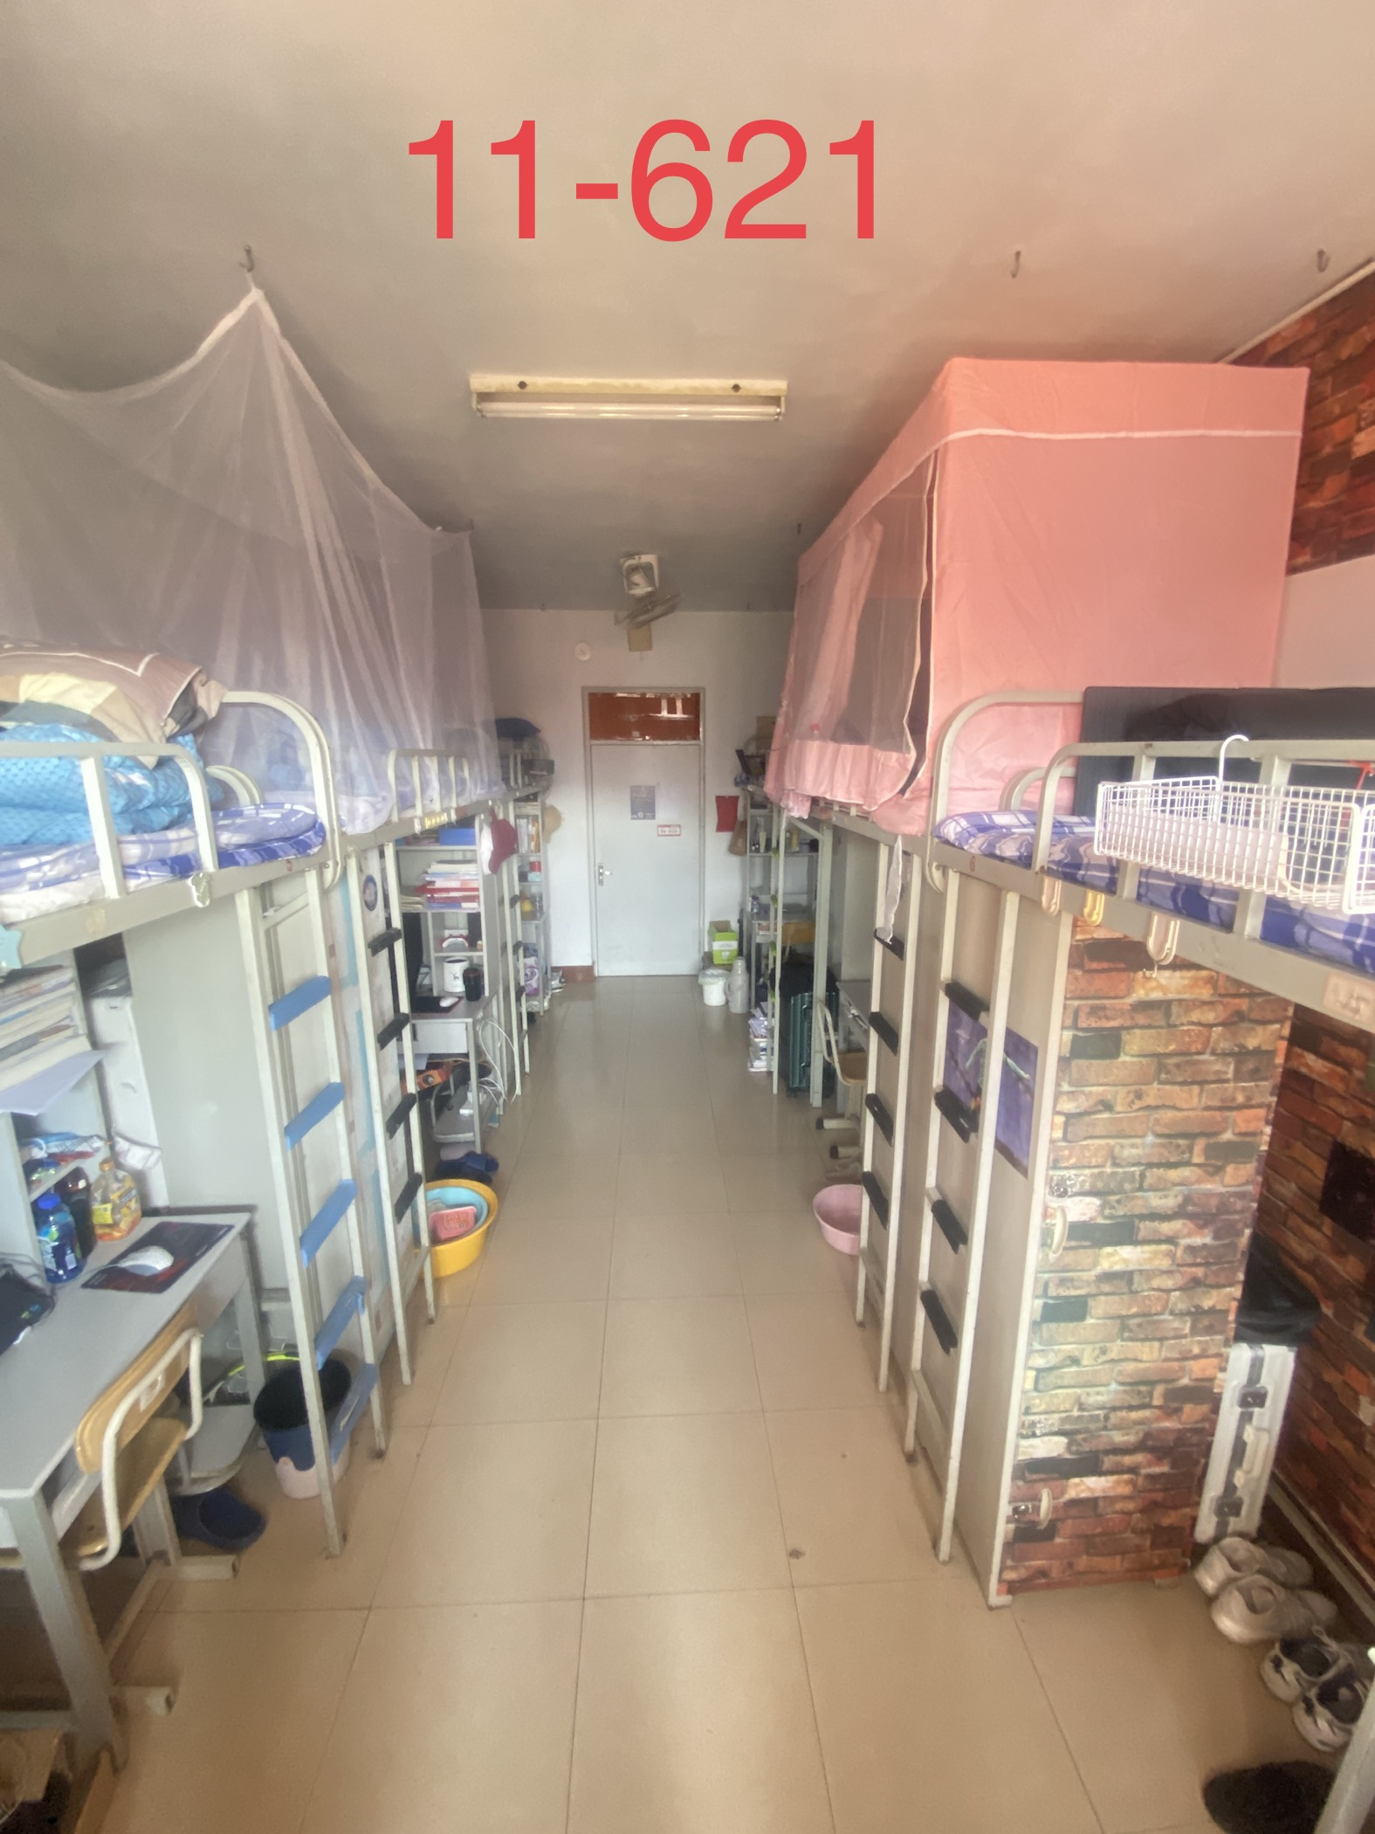
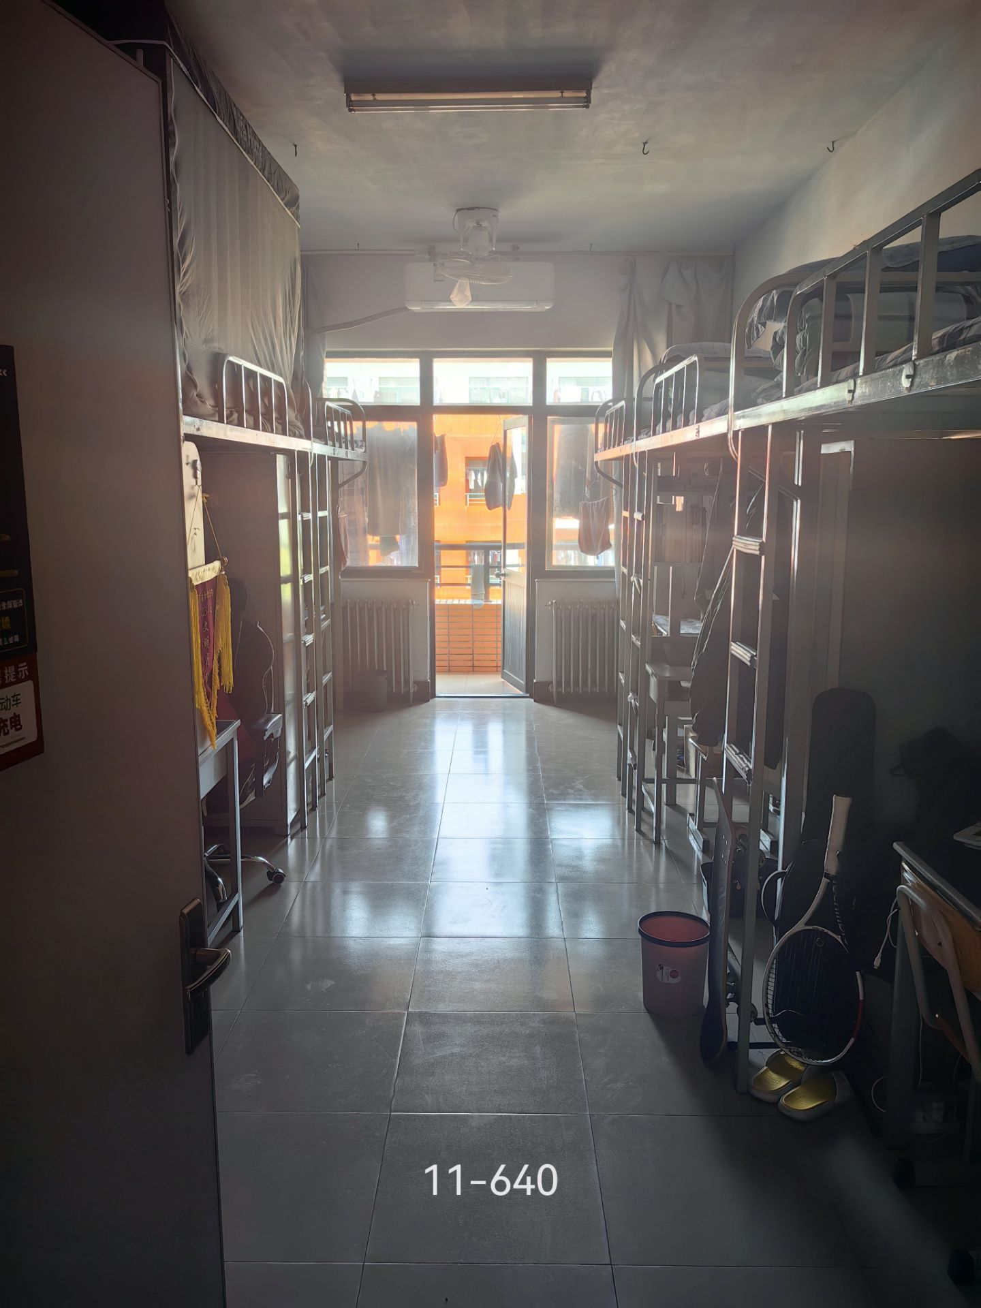
2022级优秀宿舍
11-621,11-640
（2022级男生宿舍）

Slide 10
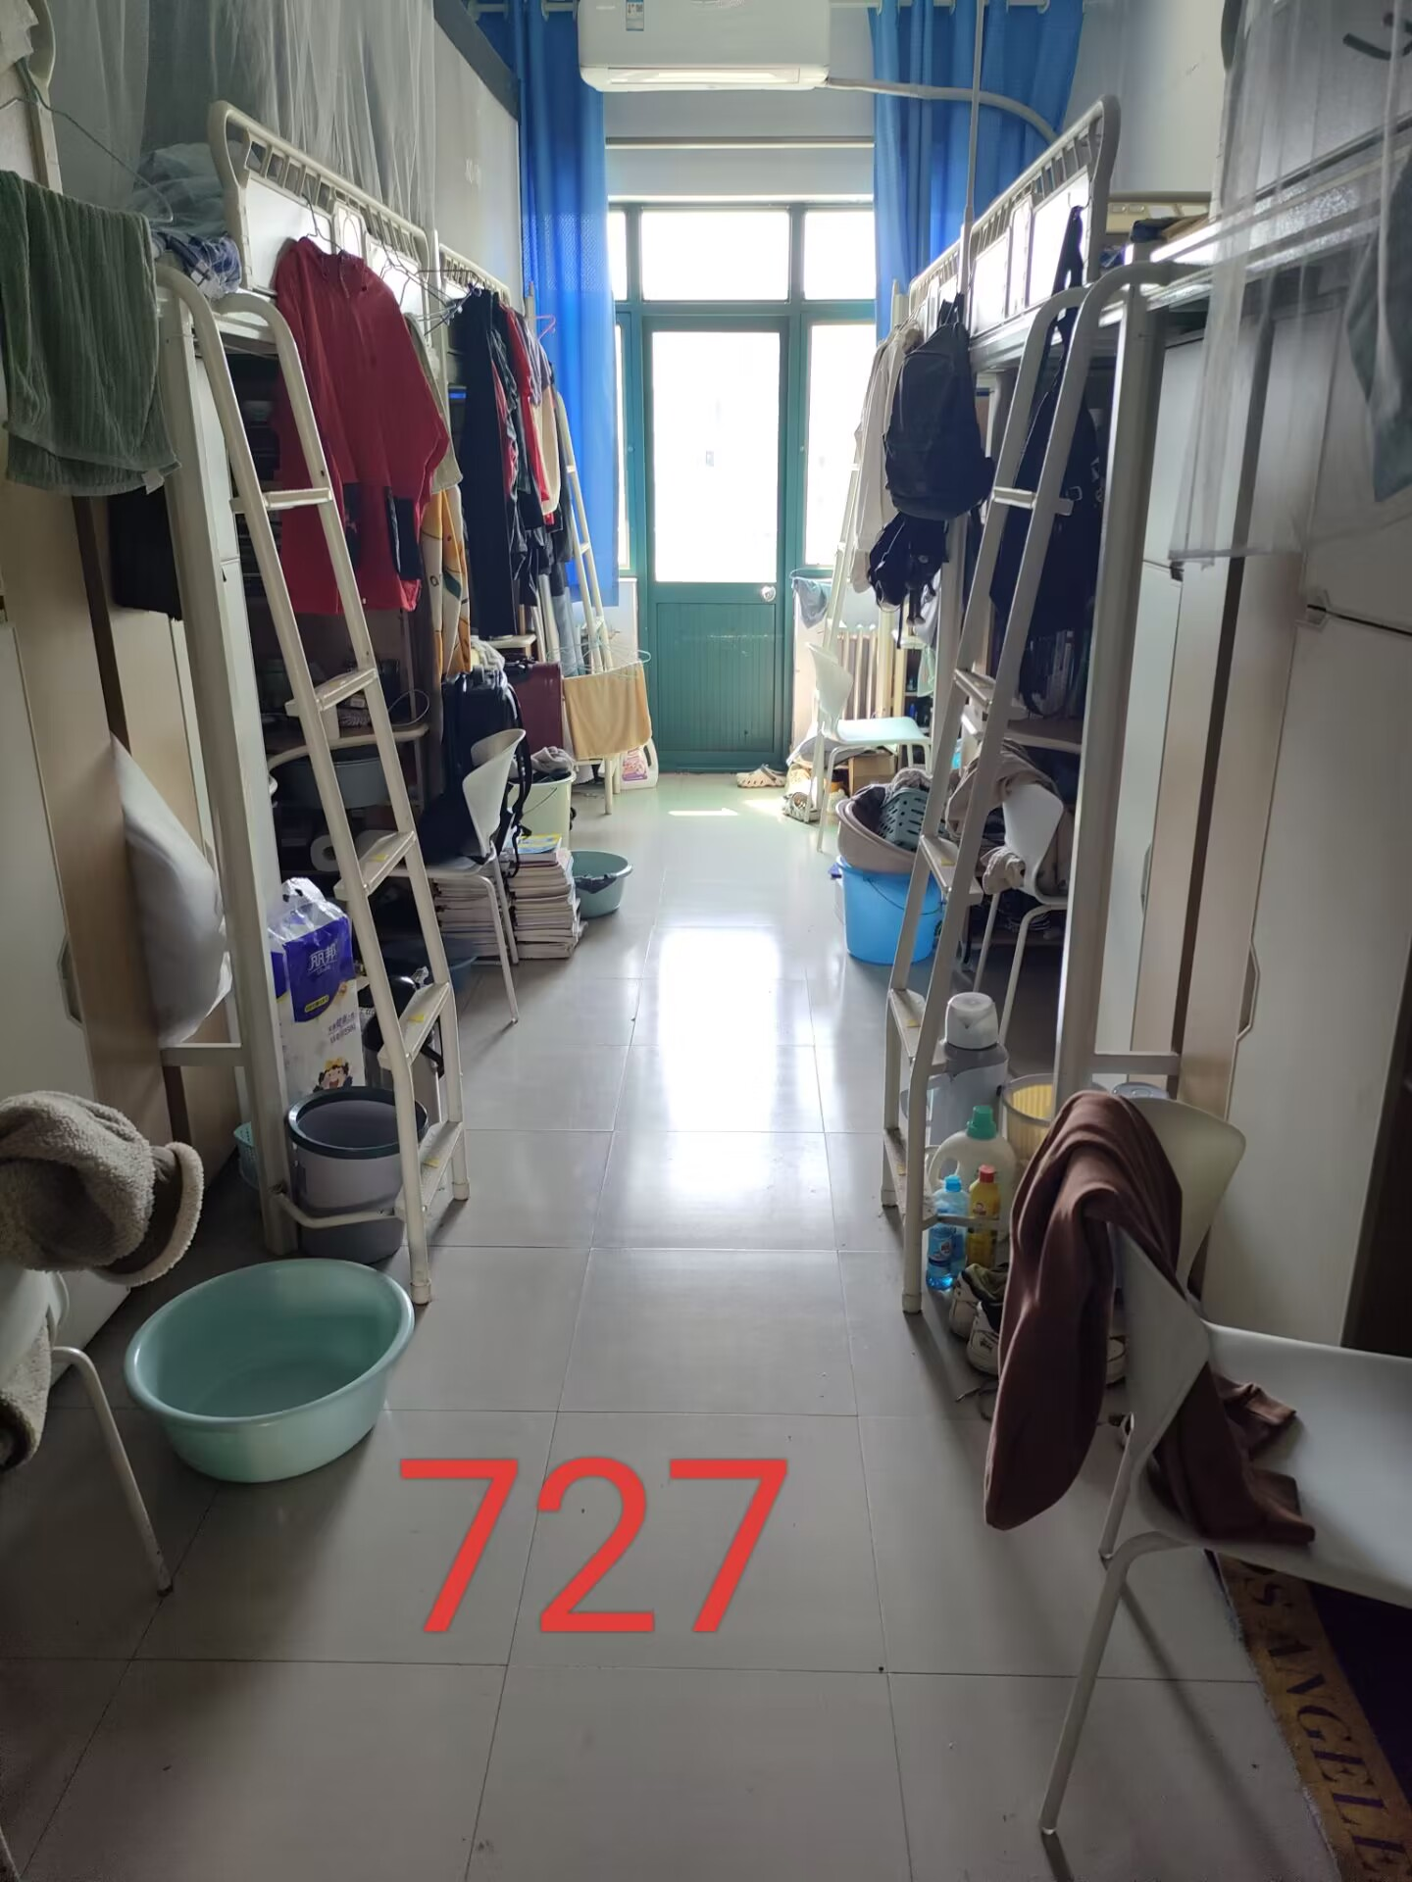
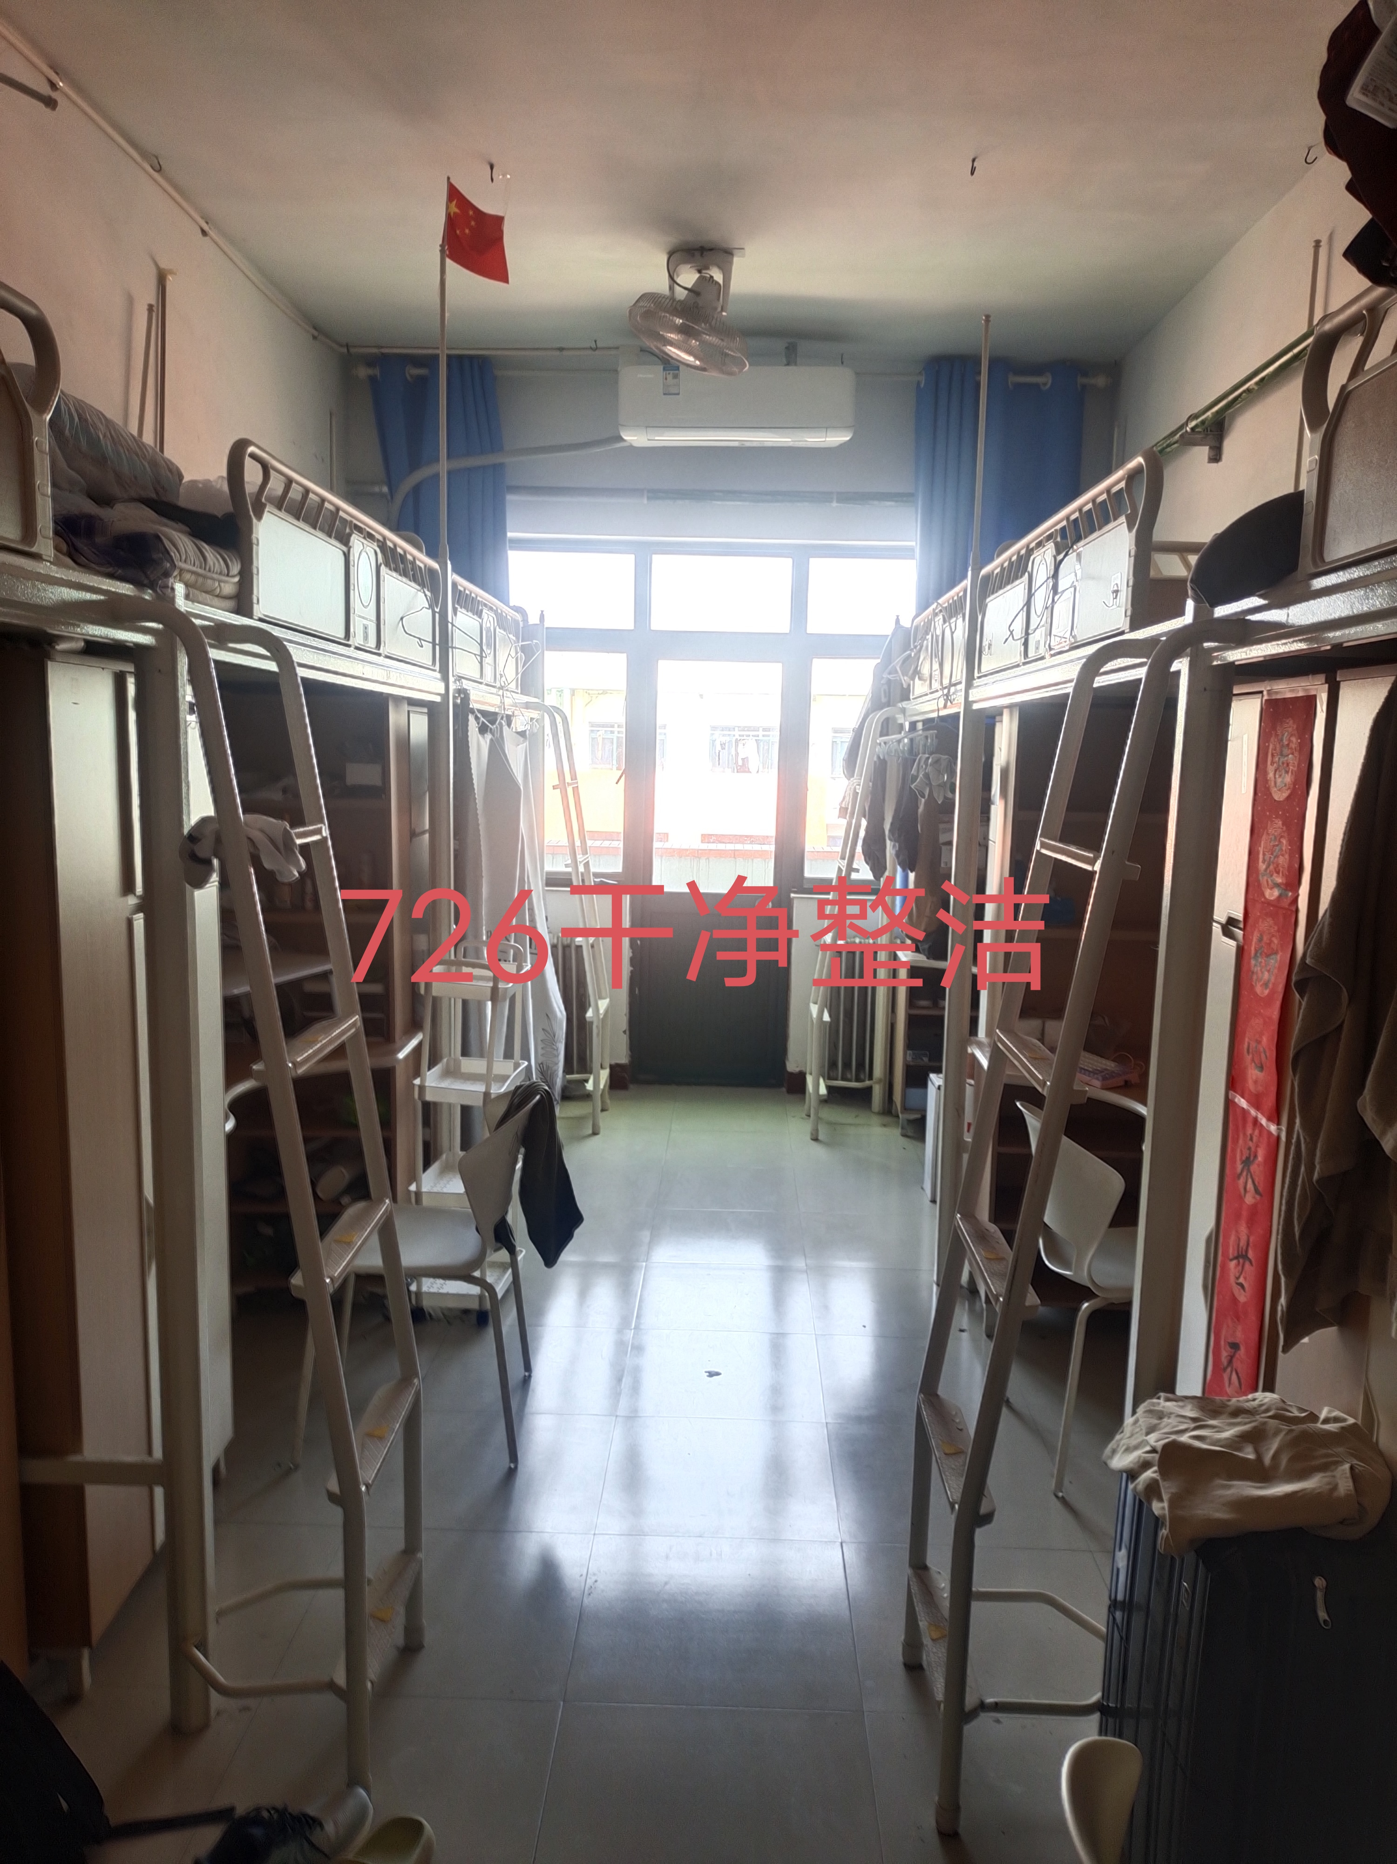
2020级优秀宿舍
18-727，18-726（2020级男生宿舍）

Slide 11
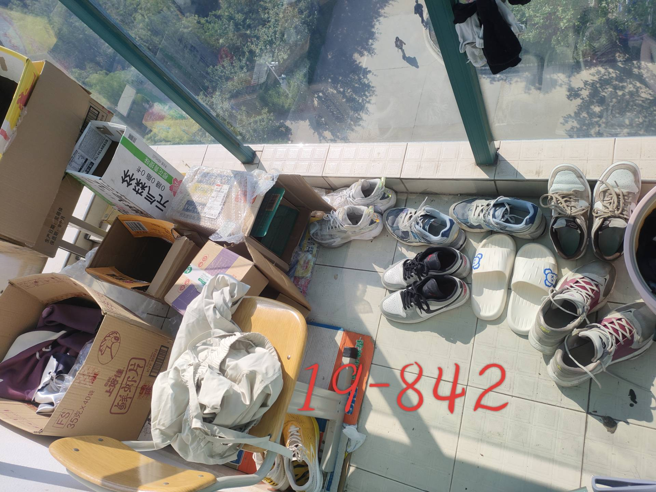
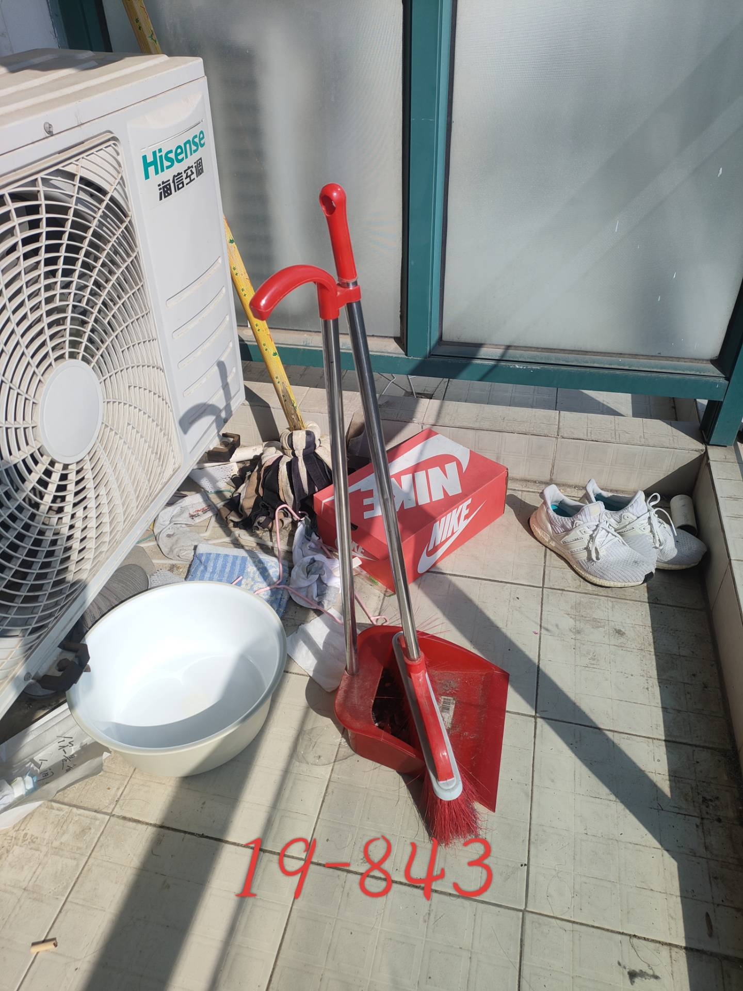
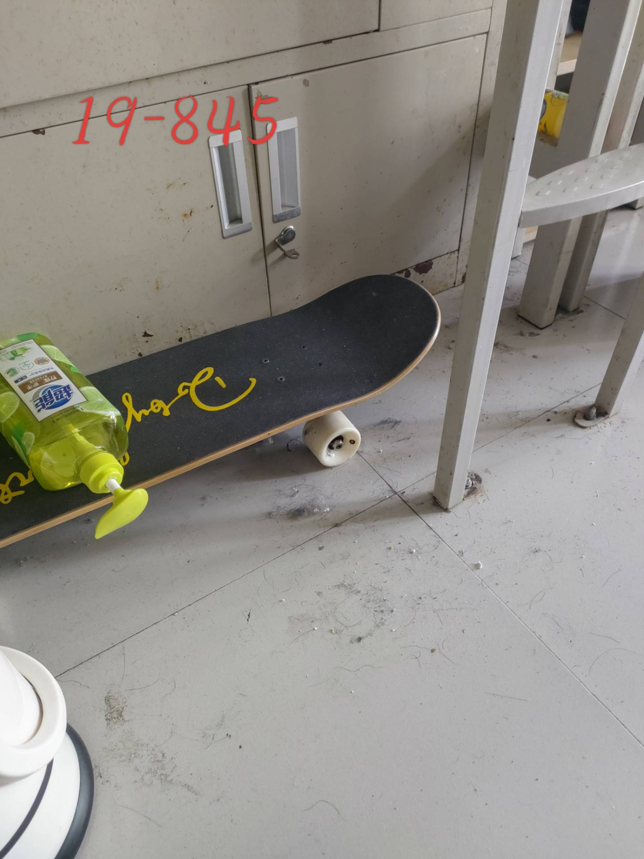
2023级存在问题宿舍
19-845（2023级男生宿舍）
地面不整洁，未扫地拖地
19-842,19-843阳台脏乱

Slide 12
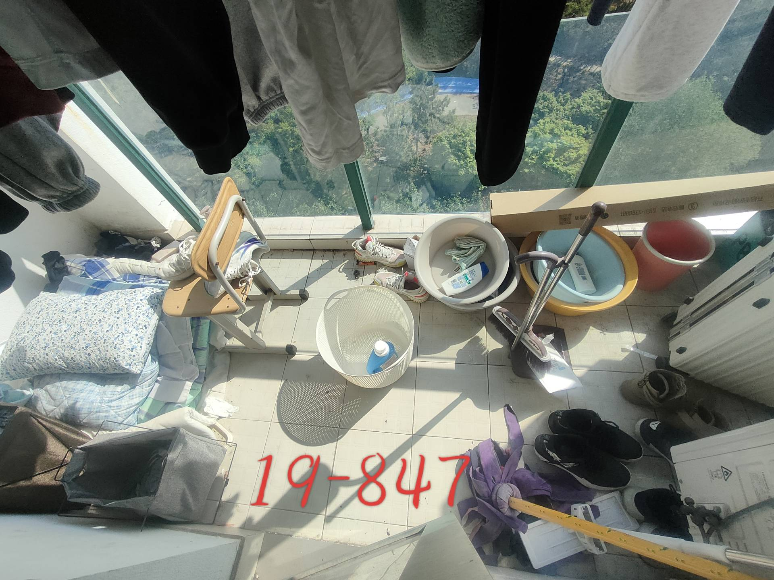
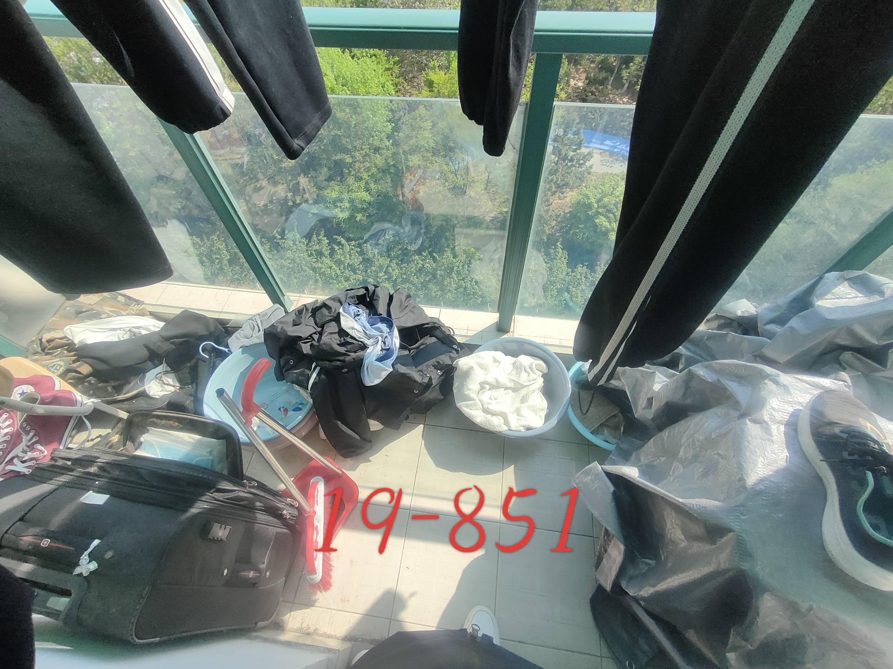
2023级存在问题宿舍
19-851（2023级男生宿舍）
阳台杂物摆放不齐，衣服乱推
（注意个人卫生）
19-847（2023级男生宿舍）
阳台脏乱

Slide 13
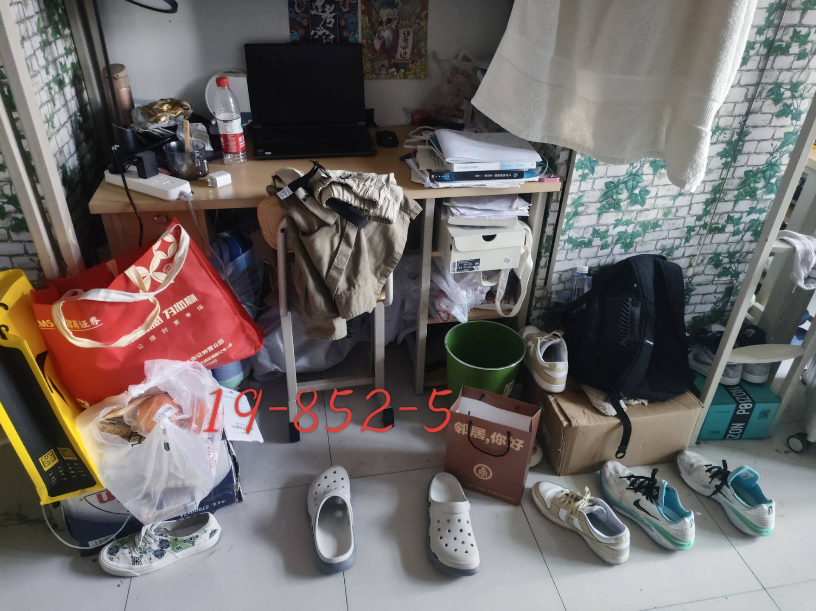
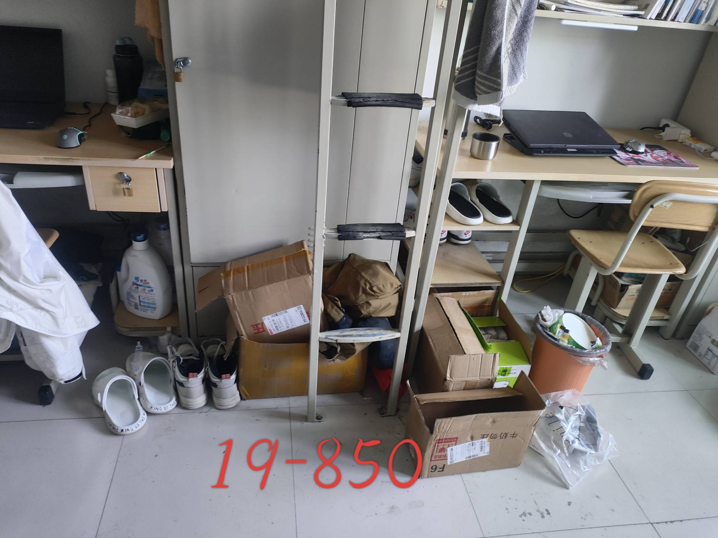
2023级存在问题宿舍
19-850（2023级男生宿舍）
纸盒摆放不整洁
19-852（2023级男生宿舍）
个人卫生差劲

Slide 14
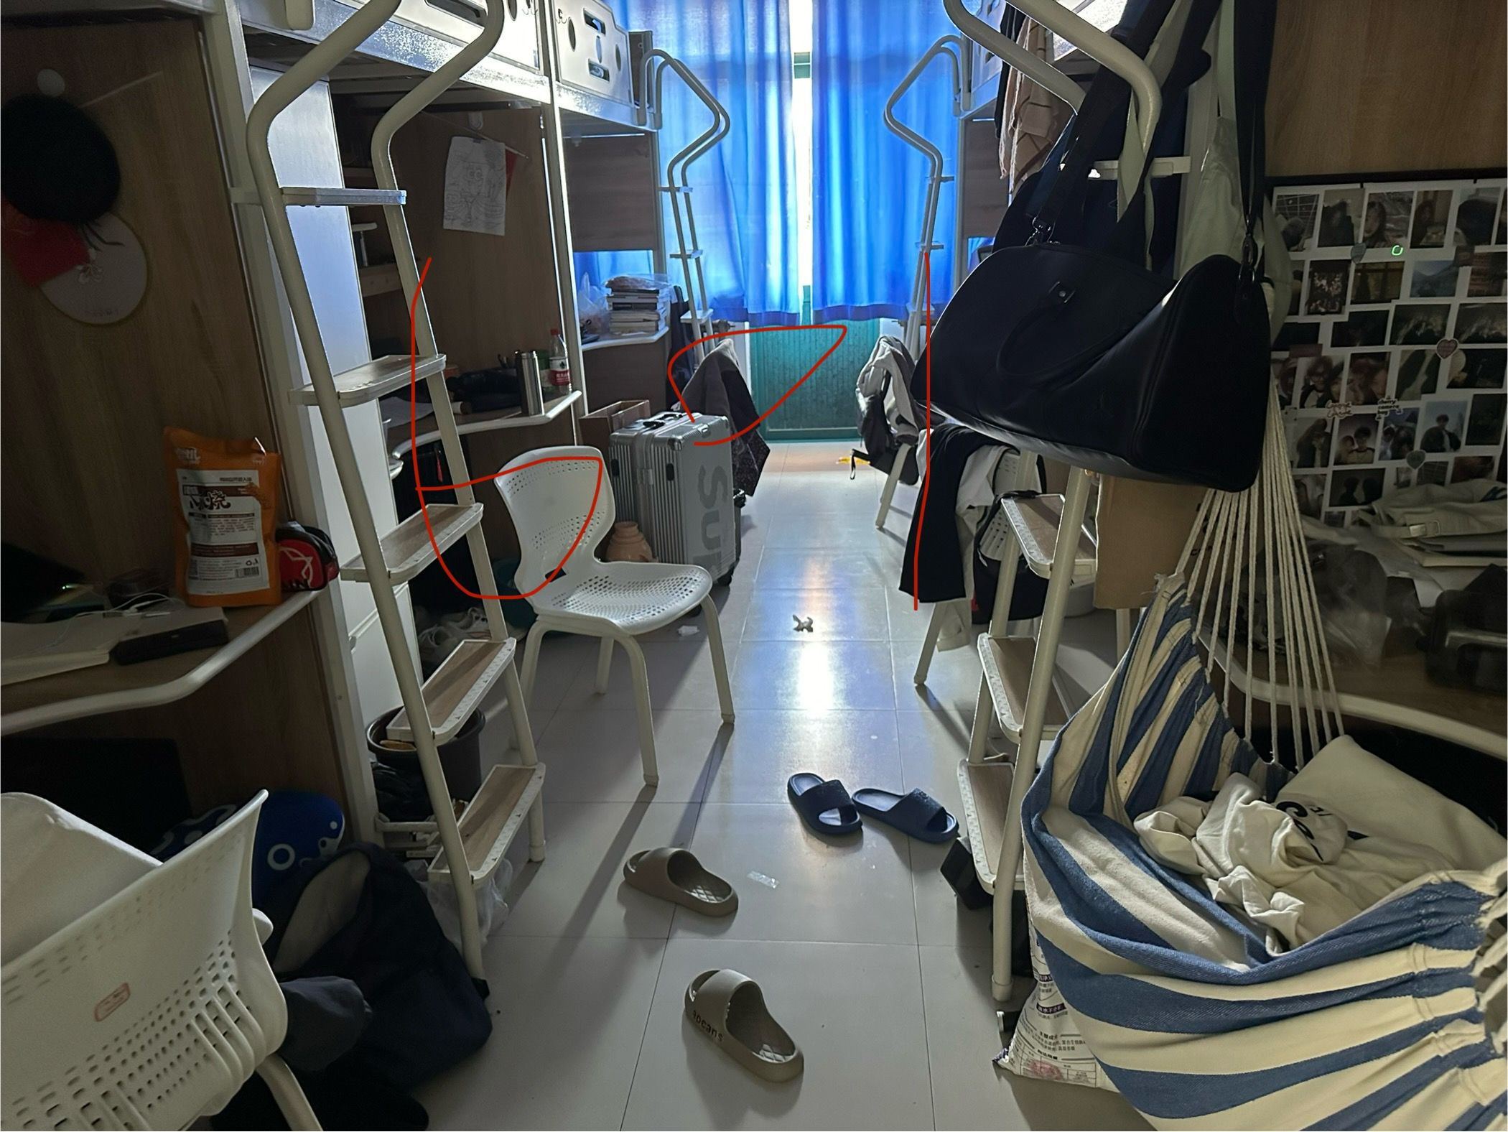
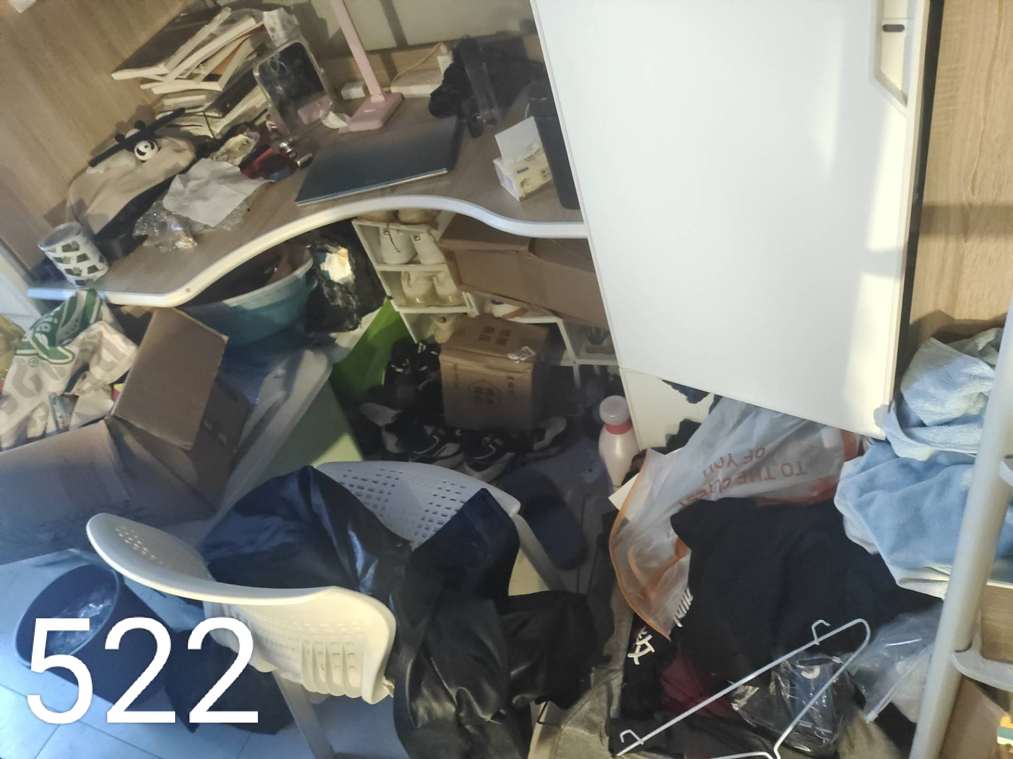
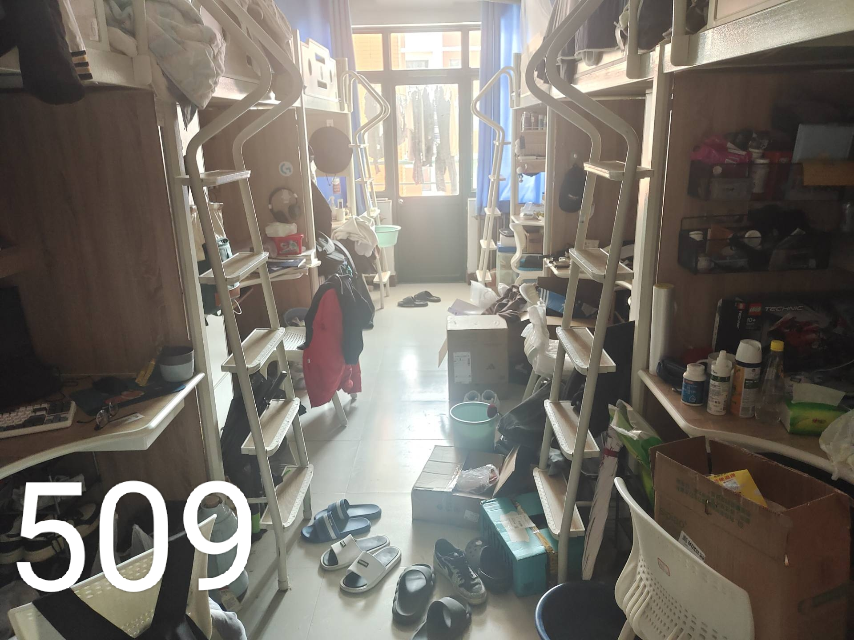
2021级存在问题宿舍
12-601,522,509（2021级男生宿舍）
杂物乱摆放，桌面不整洁，个人卫生差劲

Slide 15
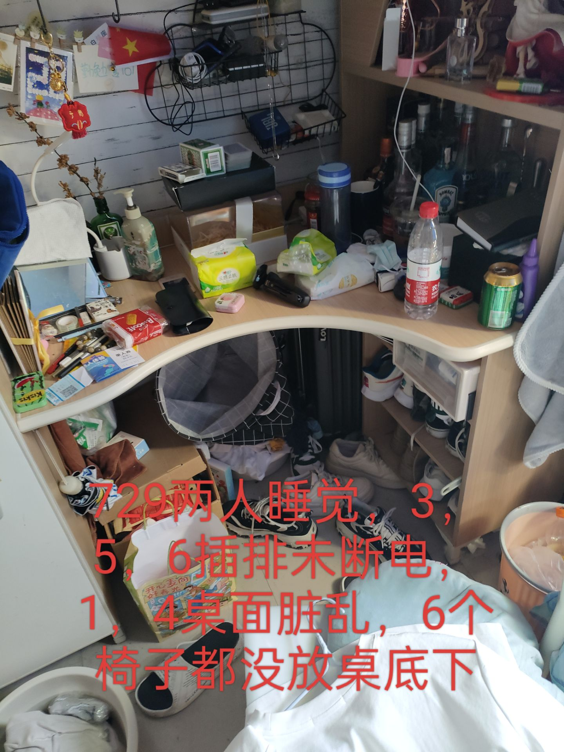
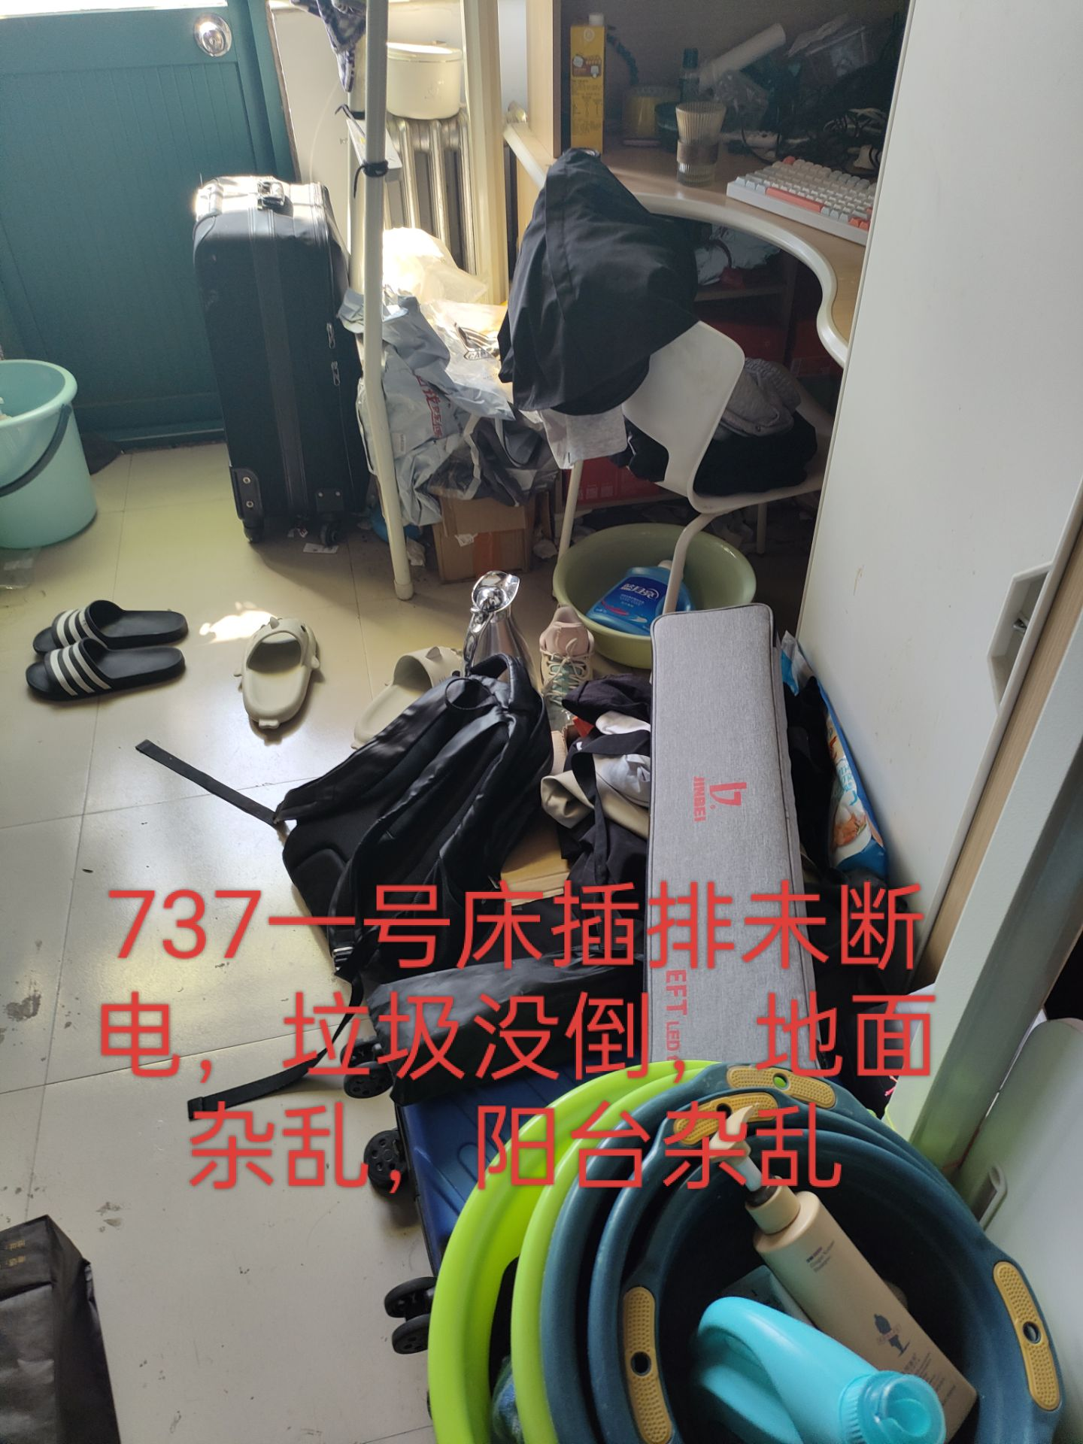
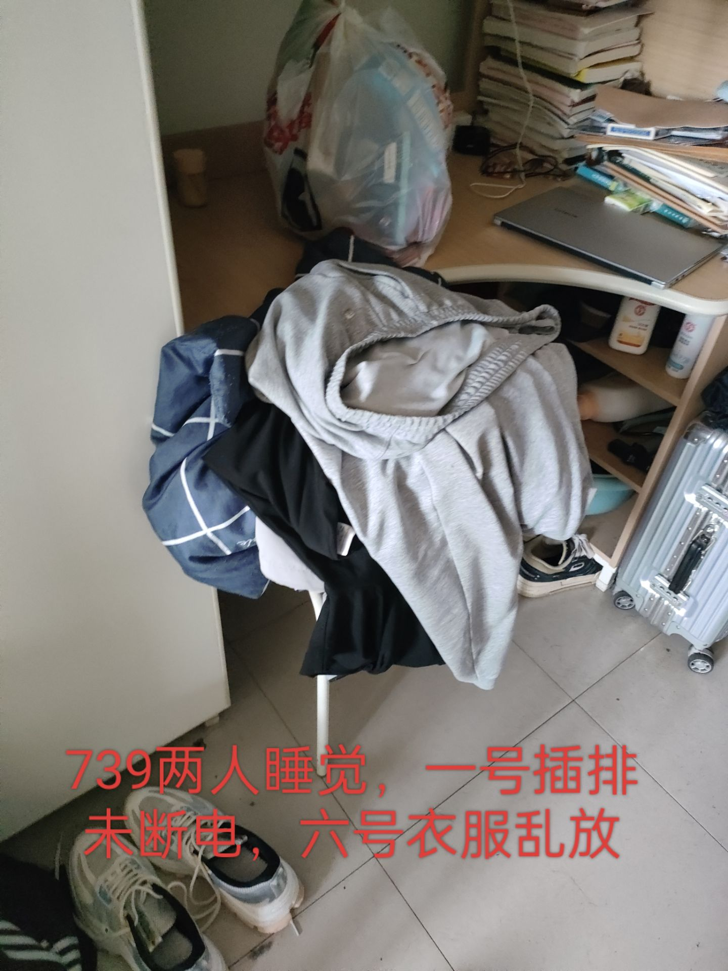
2020级存在问题宿舍
17-729,737,739（2020级男生宿舍）
整体脏乱！！！

Slide 16
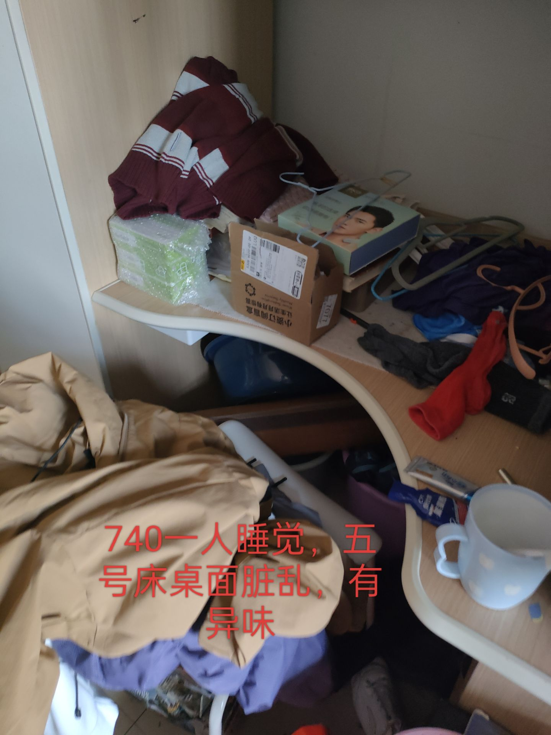
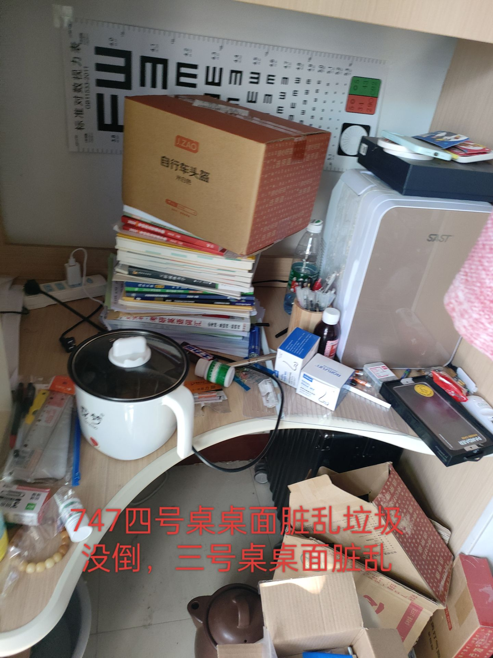
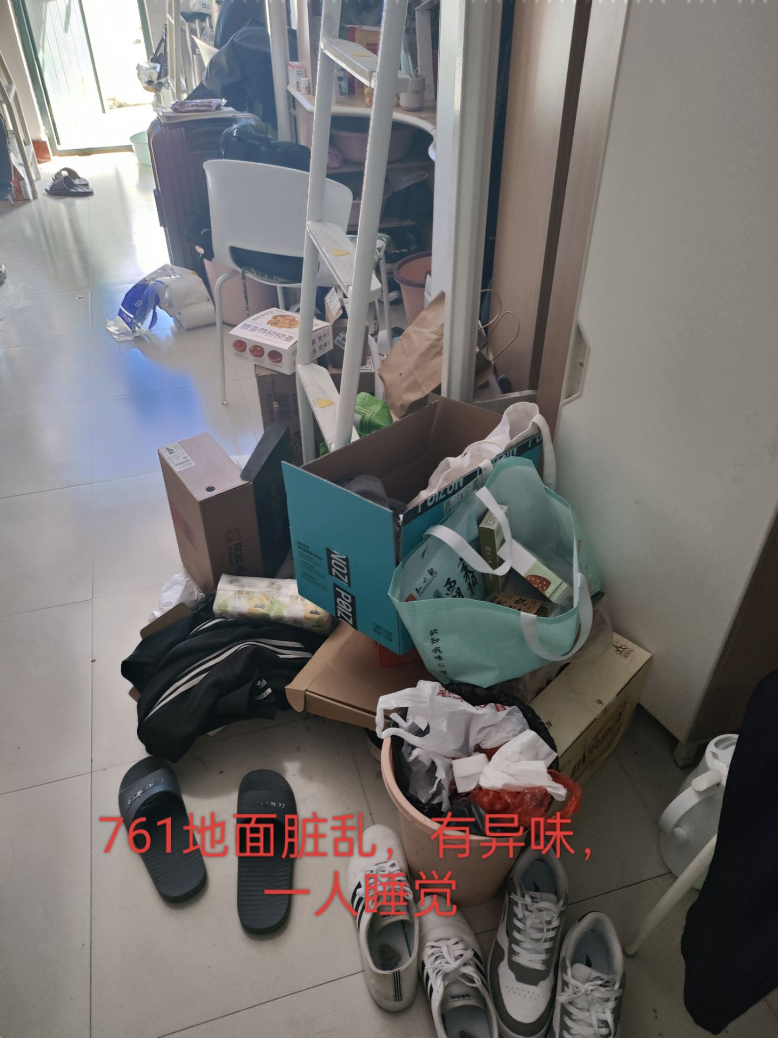
2020级存在问题宿舍

Slide 17
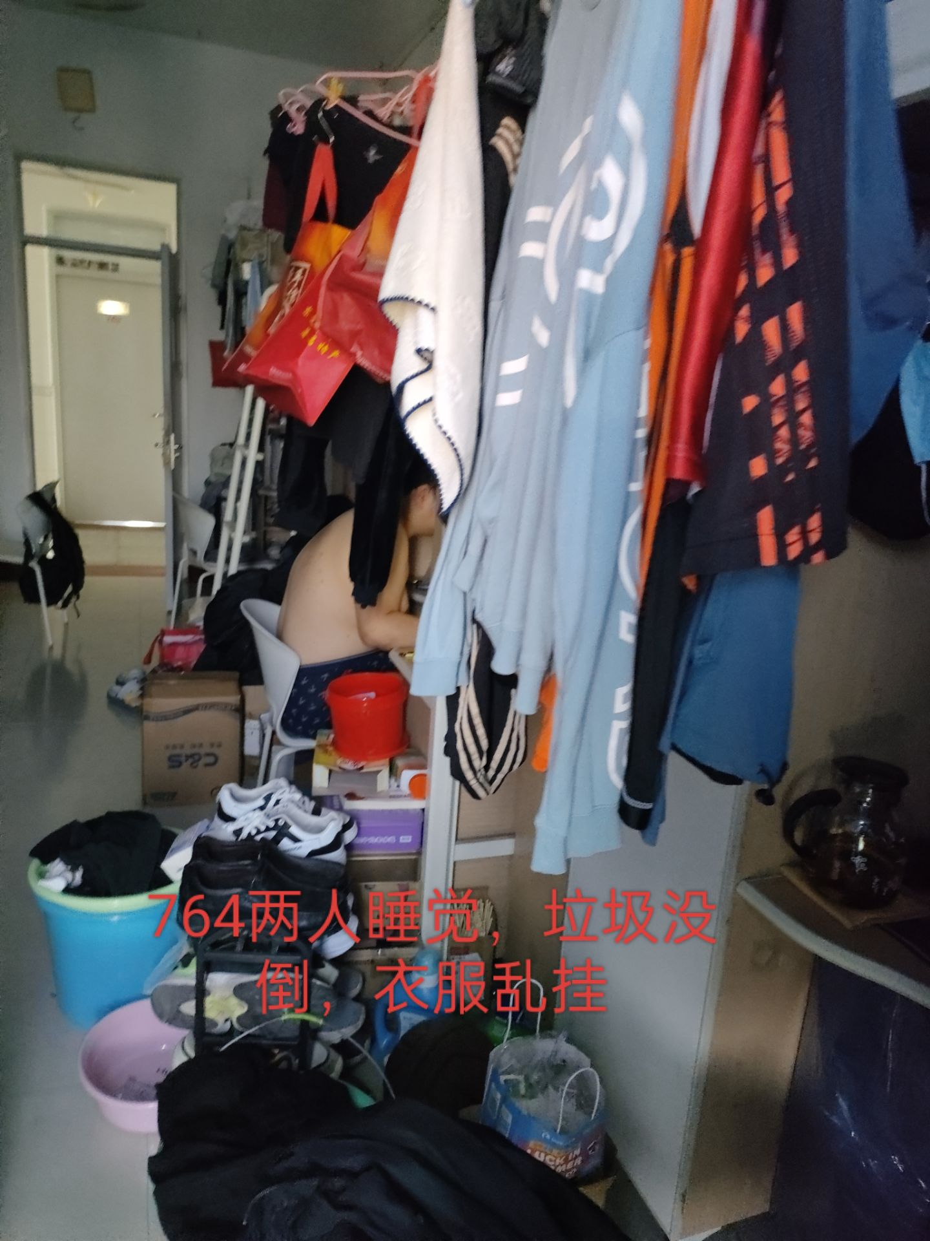
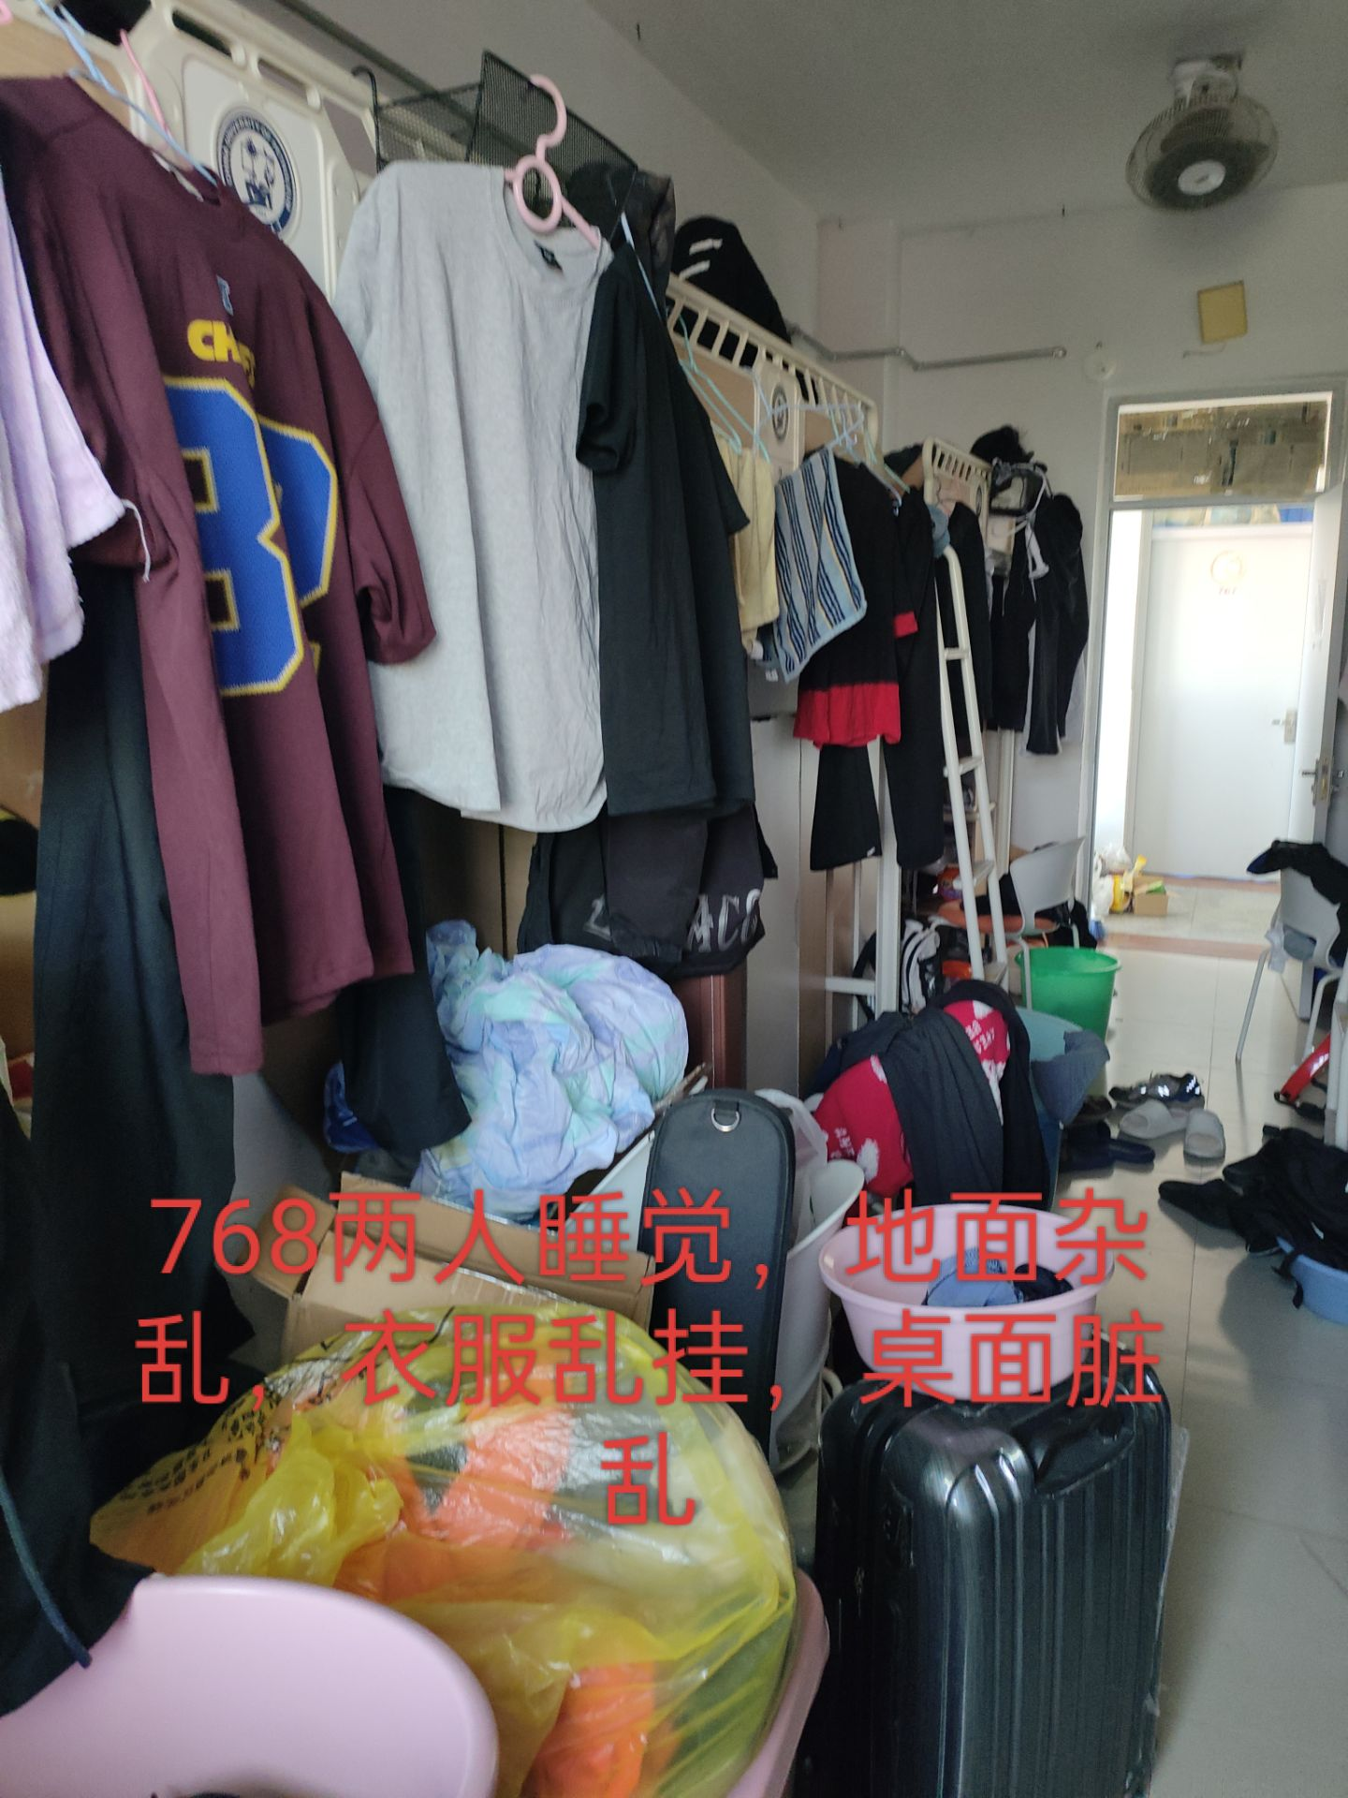
2020级存在问题宿舍

